Slide 1
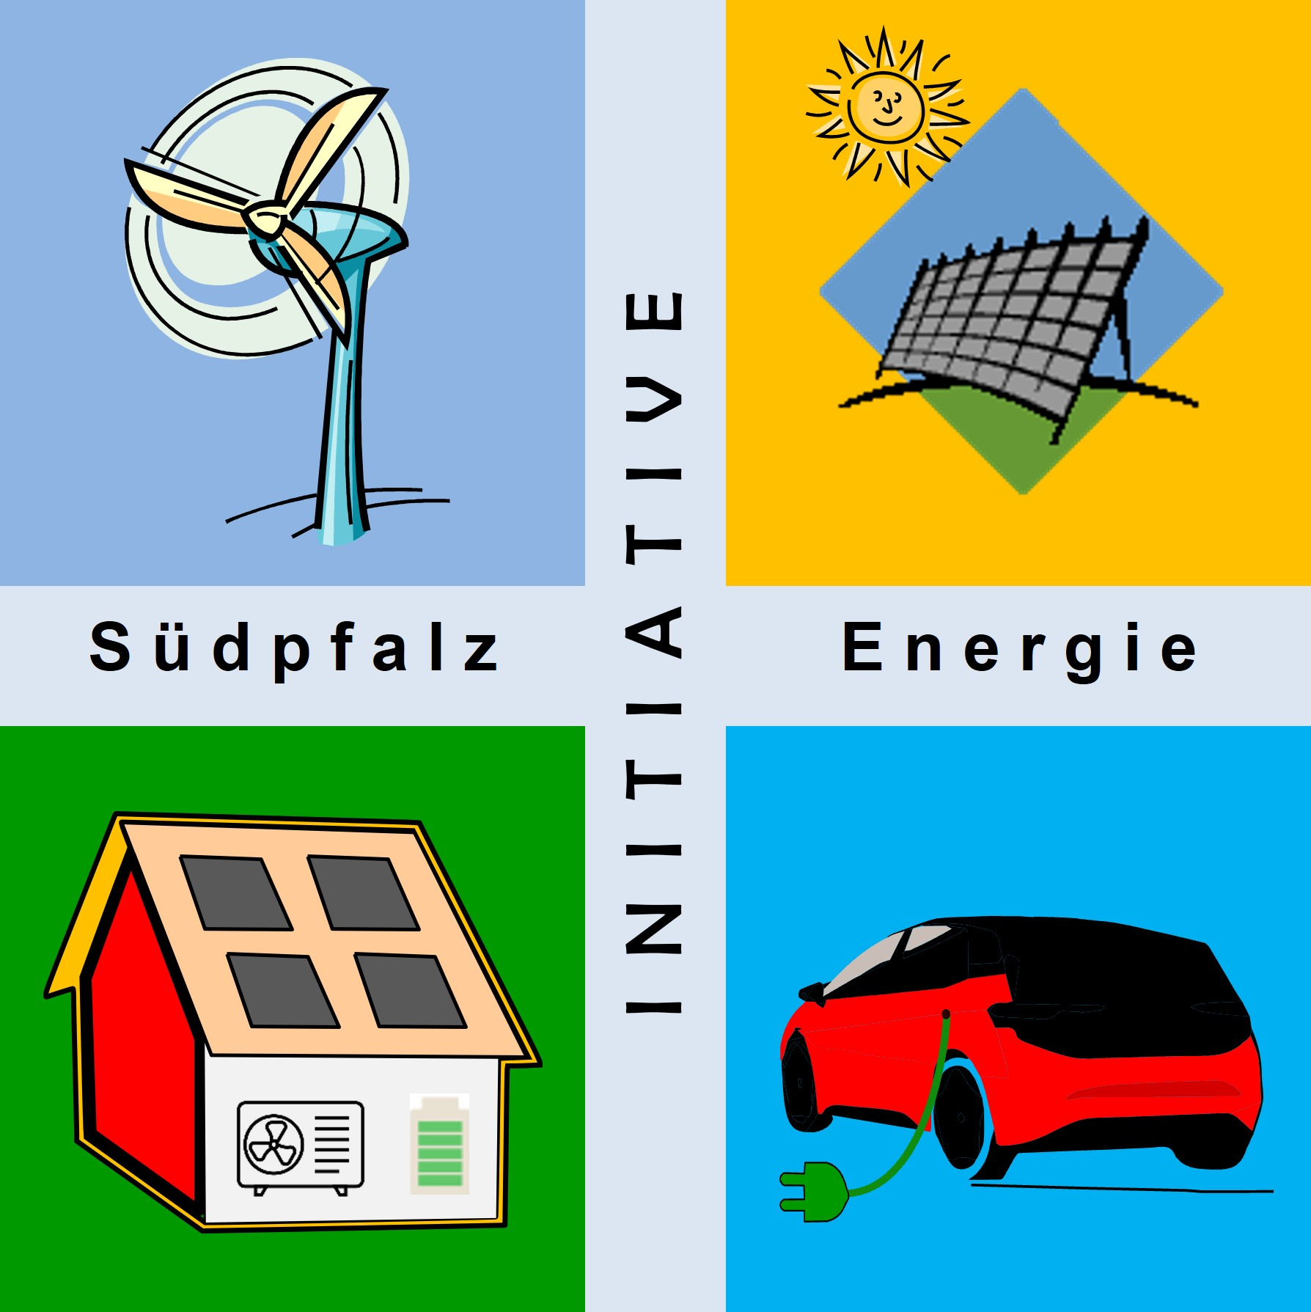
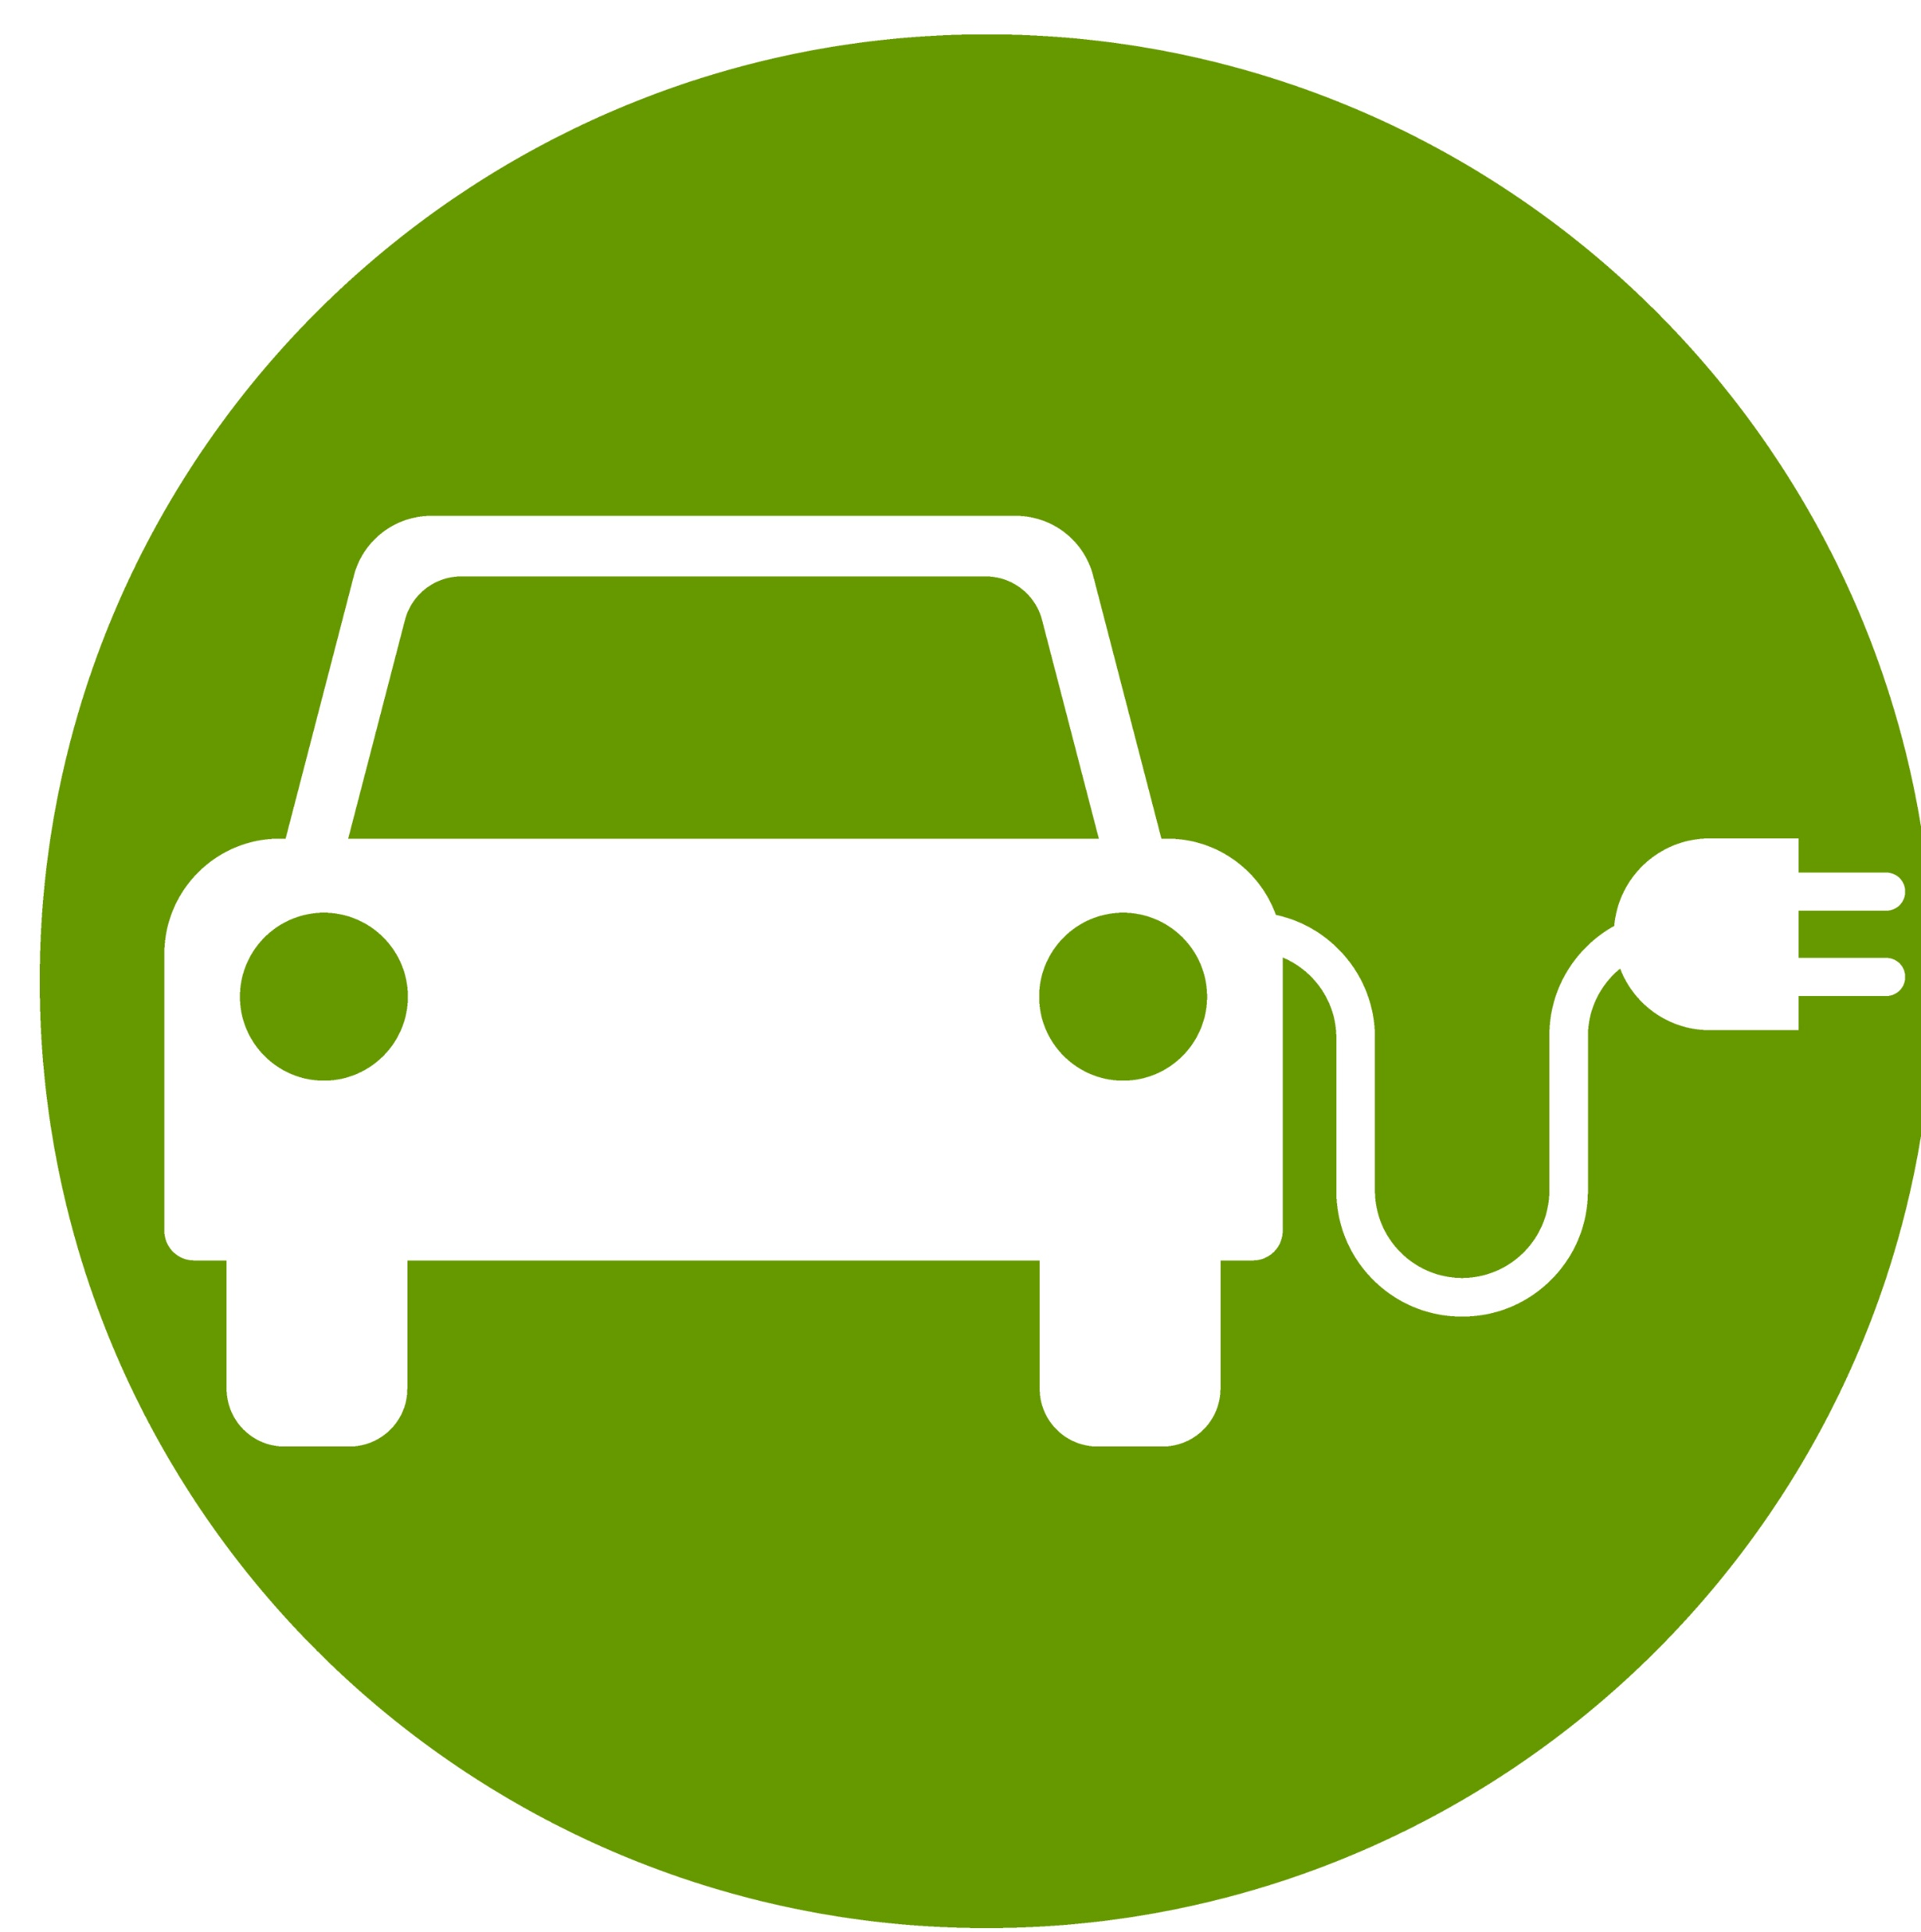
Klimaschutz - Energiewende 2.0
Mobilitätswende
Stand FV13 vom 16.08.2025
Klimaschutz – Energiewende 2.0 | Mobilitätswende | FV13 ISE e.V.

Slide 2
Agenda
Einführung
Bestehende Defizite
Mobilitätskonzept
Individualverkehr
ÖPNV/ÖPFV
Güterverkehr
Schiffsverkehr
Flugverkehr
Wasserstoff in der Mobilität
Fazit
Quellen

Slide 3
Einführung
Mit 22% (davon 81% Straßenverkehr und 14% Flugverkehr) in 2017 ist der Verkehr der zweitgrößte Treibhausgasemittent (siehe Kapitel „Klimakrise, Klimaschutz-Ziele“)
Mit fast 30% (2017) ist der Verkehr der größte Endenergieverbrauchssektor (siehe Kapitel „Energieerzeugung/Primärenergiebedarf-EE-Potenziale“)
Angesichts der o.g. Zahlen und der Tatsache, dass der Verkehr in den letzten Jahren keinen Beitrag zur Klimaneutralität gebracht hat, sind hier sowohl von der Politik und der Industrie als auch von der Gesellschaft große Anstrengungen erforderlich! Deshalb werden in diesem Kapitel alle Verkehrsarten beleuchtet und entsprechende Maßnahmen vorgeschlagen. Wobei der gesamte Energiebedarf aus EE gedeckt werden muss!
Die Maßnahmen zur Zielerreichung müssen im Einklang mit dem Naturschutz stehen und sozial gerecht sowohl bei der Kostenträgerschaft als auch bei der Partizipation für Investitionen gestaltet werden.

Slide 4
Bestehende Defizite
95% der privaten PKW werden zu 97% des Tages nicht genutzt
Kosten der Staus in D in 2017: 80 Mrd. €, entspricht €1770 für jeden Autofahrer
CO₂-Emissionen steigen (mehr SUVs), mehr Restriktionen (Dieselfahrverbote)
E-Fahrzeuge zu teuer, unzureichende Ladeinfrastruktur, unübersichtliche Bezahlsysteme
Die Automobilbauer haben viel Vertrauen verloren („Dieselgate“) und viele Milliarden
Strafe gezahlt, die in der Entwicklung neuer Konzepte fehlen.
1)
Die Deutsche Automobilindustrie hat viel zu lange gezögert mit der zielstrebigen Entwicklung nachhaltiger E-Fahrzeuge, Mitbewerber (z.B. TESLA) haben daher einen weiten Vorsprung.
Der ÖPNV ist zu teuer und wenig attraktiv.
Die Vernetzung der Verkehrssektoren ist mangelhaft.
Der Schienengüterverkehr wurde in der Fläche „kaputtgespart“.
Subventionen für H₂-Strategie im Verkehr fördern unwirtschaftliche Technologie,
Clean-Hydrogen-Partnership ist mit H₂ beim Verkehr ausgestiegen
2)
E-Fuels sind im Straßenverkehr wegen Luftschadstoffemissionen kein Lösungsansatz. Vorgeschobene Technologieoffenheit ist nicht zielführend!
Quelle: x) Quellenliste

Slide 5
Mobilitätskonzept (1)
Verkehr vermeiden, verlagern, regulieren
Ziel des Konzeptes ist, dass bis spätestens 2040 der gesamte Sektor „Verkehr“ klimaneutral ist!
vermeiden → spart Zeit, Geld, CO₂
Home-Office als „normale Arbeitsmöglichkeit“ in Arbeitsgesetz einführen → Pendlerverkehr reduzieren
Dort wo es geht, Besprechungen per Video-Konferenzen organisieren
Güter, die überall hergestellt werden können (Massenprodukte), sollten nur verbrauchernah transportiert werden (keine Globalisierung dieser Produkte). Streichung von Subventionen bei „grenzüberschreitender Beförderung im Drittlands-Verkehr
3)
Saisonalität: beispielsweise sollte auf Erdbeeren an Weihnachten verzichtet werden!
Quartierskonzepte: Wohnen und Arbeiten in unmittelbarer Nähe
verlagern → spart, Geld, CO₂
Umstieg beim Nah-Individualverkehr vom PkW auf Fahrrad und Lastenfahrrad
Umstieg beim Individualverkehr vom PkW auf ÖPNV/ÖPFV
Umstieg beim Kurzstreckenflugverkehr (D) auf die Bahn
regulieren
Europäische Gesetzgebung voranbringen (siehe Koalitionsvereinbarung) und übernehmen (fit-for-55-Paket, Luftqualitätsrichtlinie, u.a.)
4)
Änderung der Straßenverkehrsordnung (z. B. Tempo 30 innerorts, 130 auf Autobahnen)
Ab 2035 werden keine Verbrenner mehr zugelassen

Slide 6
Mobilitätskonzept (2)
Verkehr innovieren
innovieren → spart Energie, Geld, CO₂
Vollständige Umstellung von fossilen Brennstoffen auf vorzugsweise Strom und H₂
Kostenloser ÖPNV (steuerfinanziert) → Erhöhung der Akzeptanz
Hochseeschiffe müssen in Häfen mit Landstrom versorgt werden
Auch im Luftverkehr muss der „Treibstoff“ versteuert werden → keine Privilegien für die Luftfahrt
Mittelfristig: Umstellung auf Car-Sharing → bindet weniger Kapital
Langfristig: Autonomes fahren
Große Parkplätze mit PV-Anlagen überdachen und Ladeeinrichtung für PkW und LkW schaffen
Intelligente Sektorkopplung von Energieerzeugern und –verbrauchern → ProSumer
Massive Investitionen in klimafreundliche Verkehrsmittel (ÖPNV, Schiene, Radwege,…)
Ressourcenarme Akkutechnologie (z.B. Natrium-Ionen)
Ladeinfrastruktur ausbauen, Bezahlsysteme vereinheitlichen, Wettbewerb gewährleisten
Lärmschutz im Schienenverkehr („leise“ Trassen, Räder, Bremsen, Lärmschutzwälle,….)
Benutzerfreundliche Vernetzung aller Verkehrsmittel
Steigerung der CO₂ -Bepreisung für Kraftstoffe, Straßenmaut, KFZ-Steuer, ….
Klimaschädliche Subventionen streichen, freiwerdende Mittel für Mobilitätsinfrastruktur
Einnahmen generieren durch Ausbau von PV und Windkraft an geeigneten Trassen

Slide 7





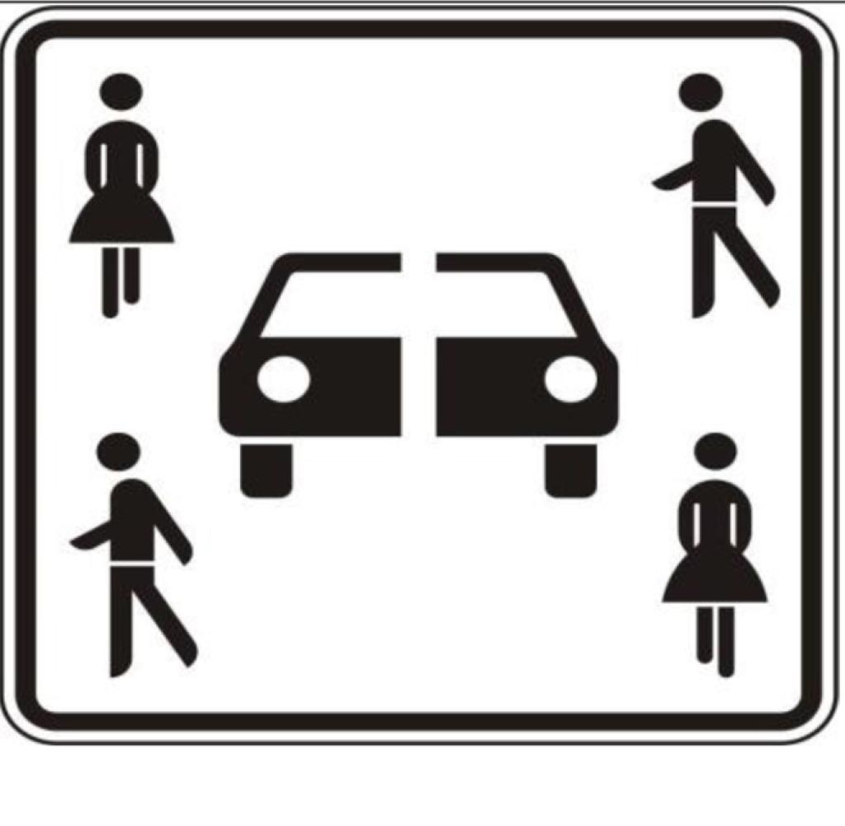
Individualverkehr (1)
der Umstieg
heute
2040
Fahrrad
Lasten-Fahrrad
Radwege-Netz
kostenloser
ÖPNV
Verbrenner
Umstieg auf
Car-Sharing
(E-Auto mit Akku)
Quelle: ISE e.V.
E-Auto mit Akku
Home-Office als „normale Arbeitsmöglichkeit“ in Arbeitsgesetz einführen
Dort wo es geht, Besprechungen per Video-Konferenzen organisieren (spart Zeit, Geld, CO₂)
Wirkungsgradverbesserung von 20% auf 64% beim Umstieg vom Verbrenner auf E-Auto mit Akku
Weniger Lärm, Staus, Unfälle, verbesserte Gesundheit
Verhaltensänderung ist ein großer Hebel!

Slide 8
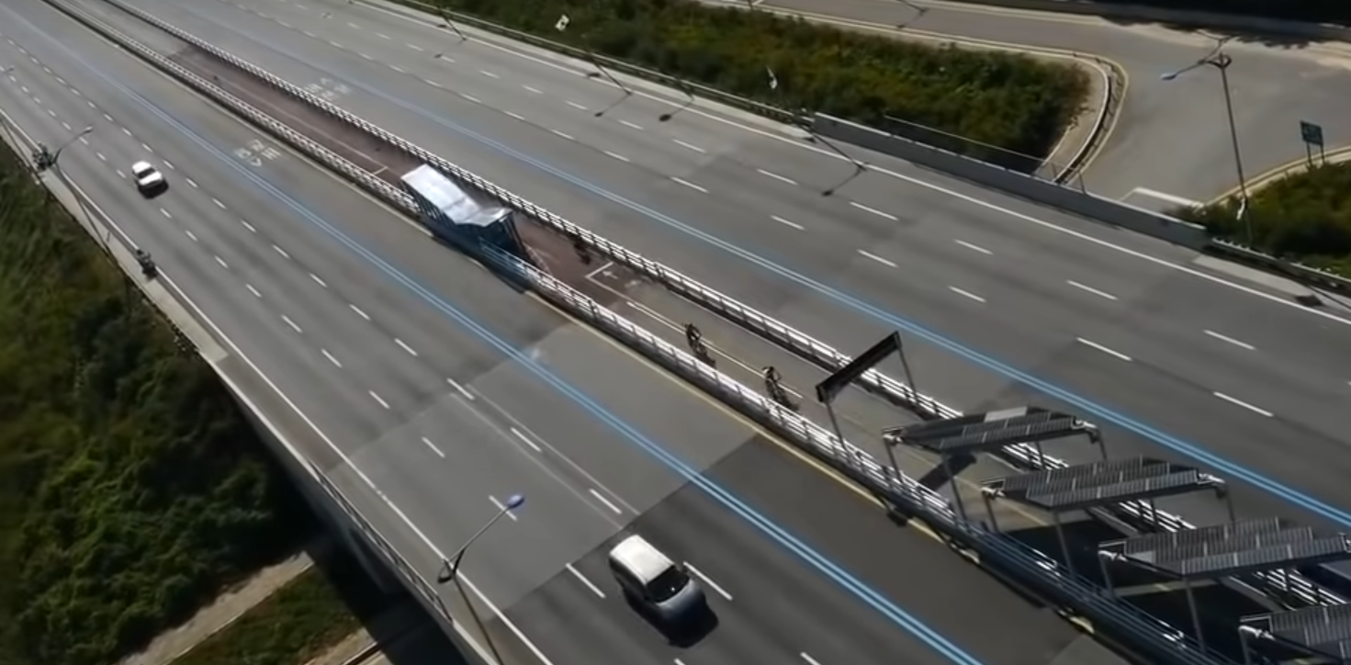
Individualverkehr (2)
Solar-Fahrradwege
Quelle: Wirtschaftswoche 15.04.2015
Mit PV überdachter Schnell-Fahrrad-Wege – Südkorea machts uns vor!

Slide 9
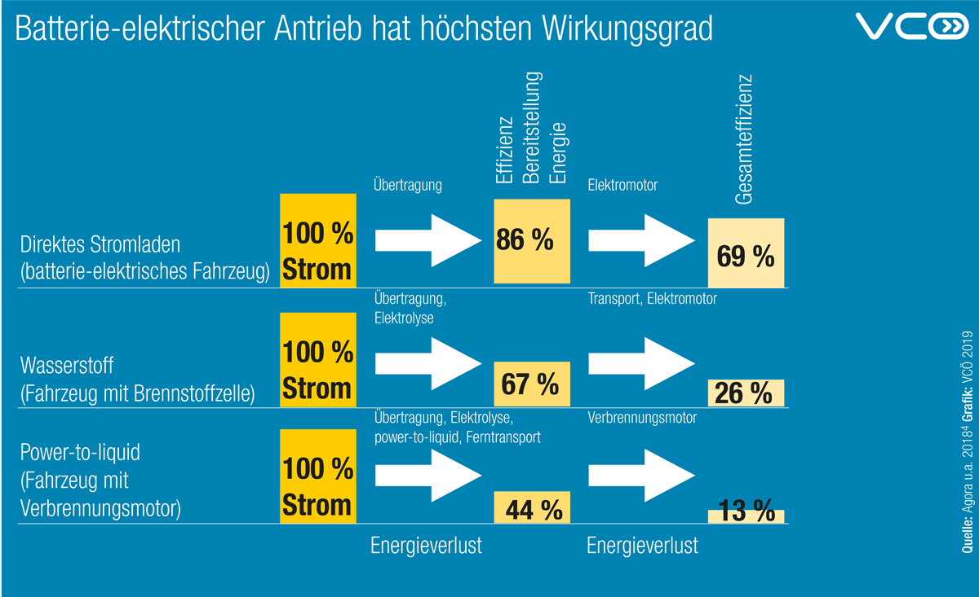
Individualverkehr (3)
Wirkungsgrad-Vergleich: von der Energiequelle bis zum Antriebsrad
E-Fuels vs. E-Auto
MAITHINK X - Die Show 03/2024
E-Fuel vs. E-Auto: Mythos Technologieoffenheit
(E-Fuels)
ZDF | Die Anstalt
E-Fuels oder doch eher „Ö-Fuels?“
Terra X
Harald Lesch ZERLEGT E-FUELS!
Synthetische Kraftstoffe wissenschaftlich analysiert
Quelle: 5) Agora u.a. 2018, Grafik: VCÖ 2019
Elektroautos mit Akku liegen weit vorn!

Slide 10
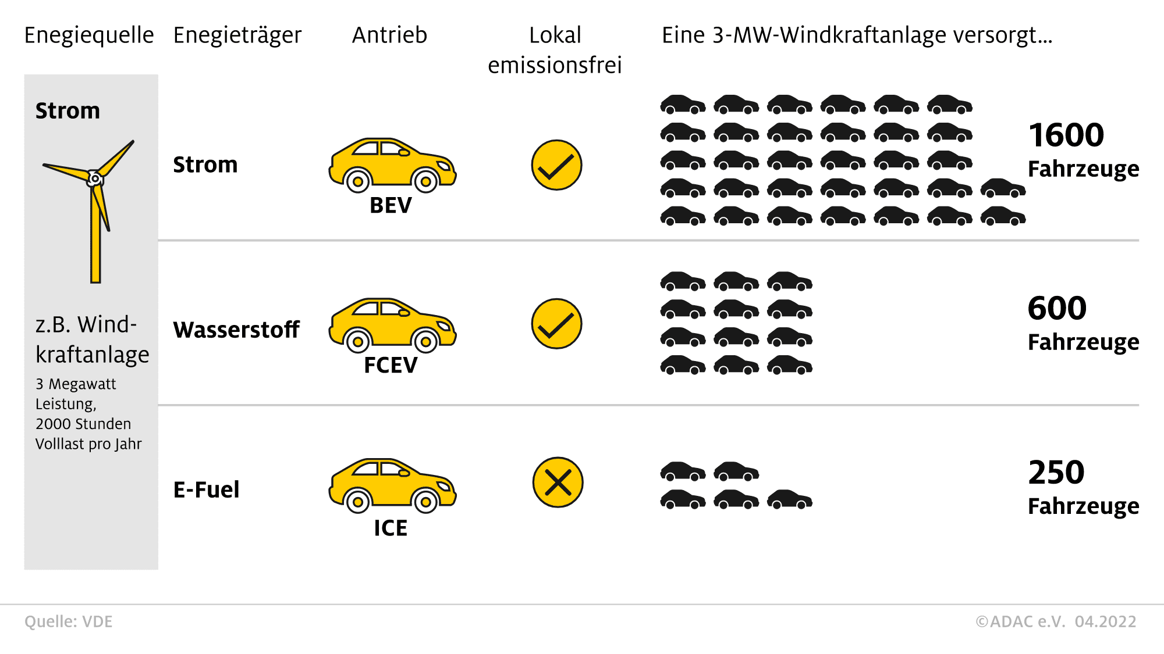
Individualverkehr (4)
Wirkungsgrad-Vergleich
ProSumer in den Gebietskörperschaften
Funktionsprinzip und Komponenten: Bausteinkasten
Quelle: ADAC, 15.05.2023,
Synthetische Kraftstoffe: Sind E-Fuels die Zukunft der Mobilität?
Die Zahlen sprechen für sich!

Slide 11
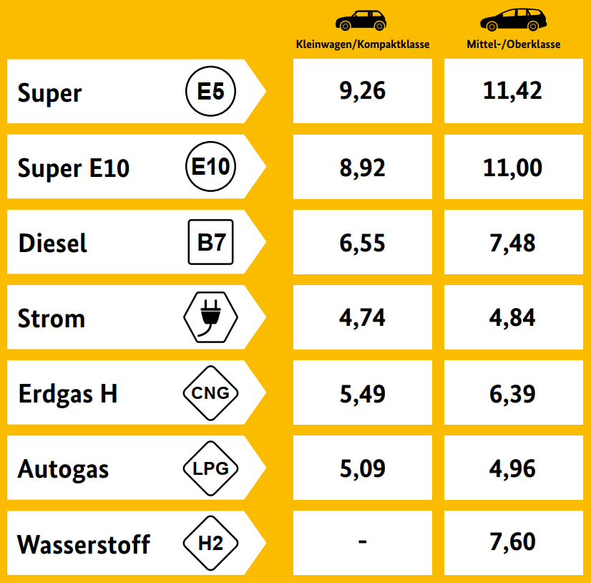
Individualverkehr (5)
Energiekostenvergleich für PkW
€/100 km
Stand: Sept. 2021
5)
Quelle: x) Quellenliste
Ein E-Auto (Mittelklasse) liegt beim Verbrauch bei 42% ggü. Benziner (Super)!
Notes:
Die Energiewende hat mehrere Dimensionen:
- ökologische
- klimatische
- wirtschaftliche
Sicherheitstechnische
Wir kaufen die fossilen Energieträger aus Staaten, die es mit den Menschenrechten nicht so ernst nehmen. Saudi-Arabien z.B. kauft mit den Öl-Dollars Waffen (auch von uns) um diese dann bei ihren Konflikten einzusetzen. Mit all den Folgen, die wir täglich im Fernsehen beobachten können.
Wollen wir das?

Slide 12
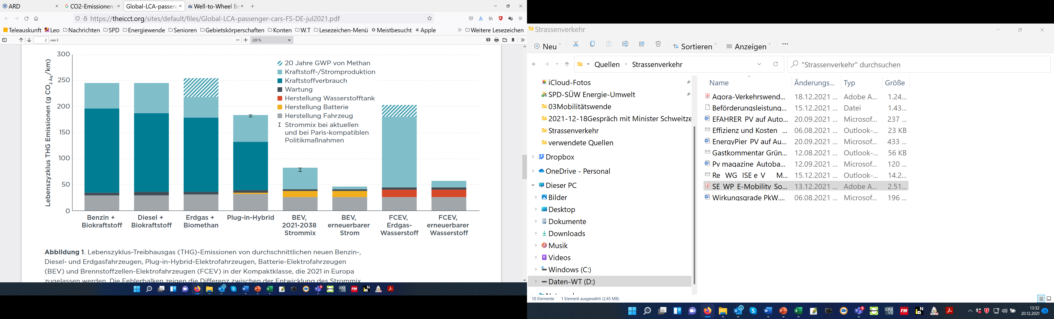
Individualverkehr (6)
Klimabilanz von elektrischen und verbrennungsmotorischen Pkw
Lebenszyklus THG Emissionen (g CO2 Äq./km)
6)
Quelle: x) Quellenliste
Elektroautos mit EE liegen sowohl ökologisch als auch ökonomisch ganz vorne!
Notes:
Die Energiewende hat mehrere Dimensionen:
- ökologische
- klimatische
- wirtschaftliche
Sicherheitstechnische
Wir kaufen die fossilen Energieträger aus Staaten, die es mit den Menschenrechten nicht so ernst nehmen. Saudi-Arabien z.B. kauft mit den Öl-Dollars Waffen (auch von uns) um diese dann bei ihren Konflikten einzusetzen. Mit all den Folgen, die wir täglich im Fernsehen beobachten können.
Wollen wir das?

Slide 13
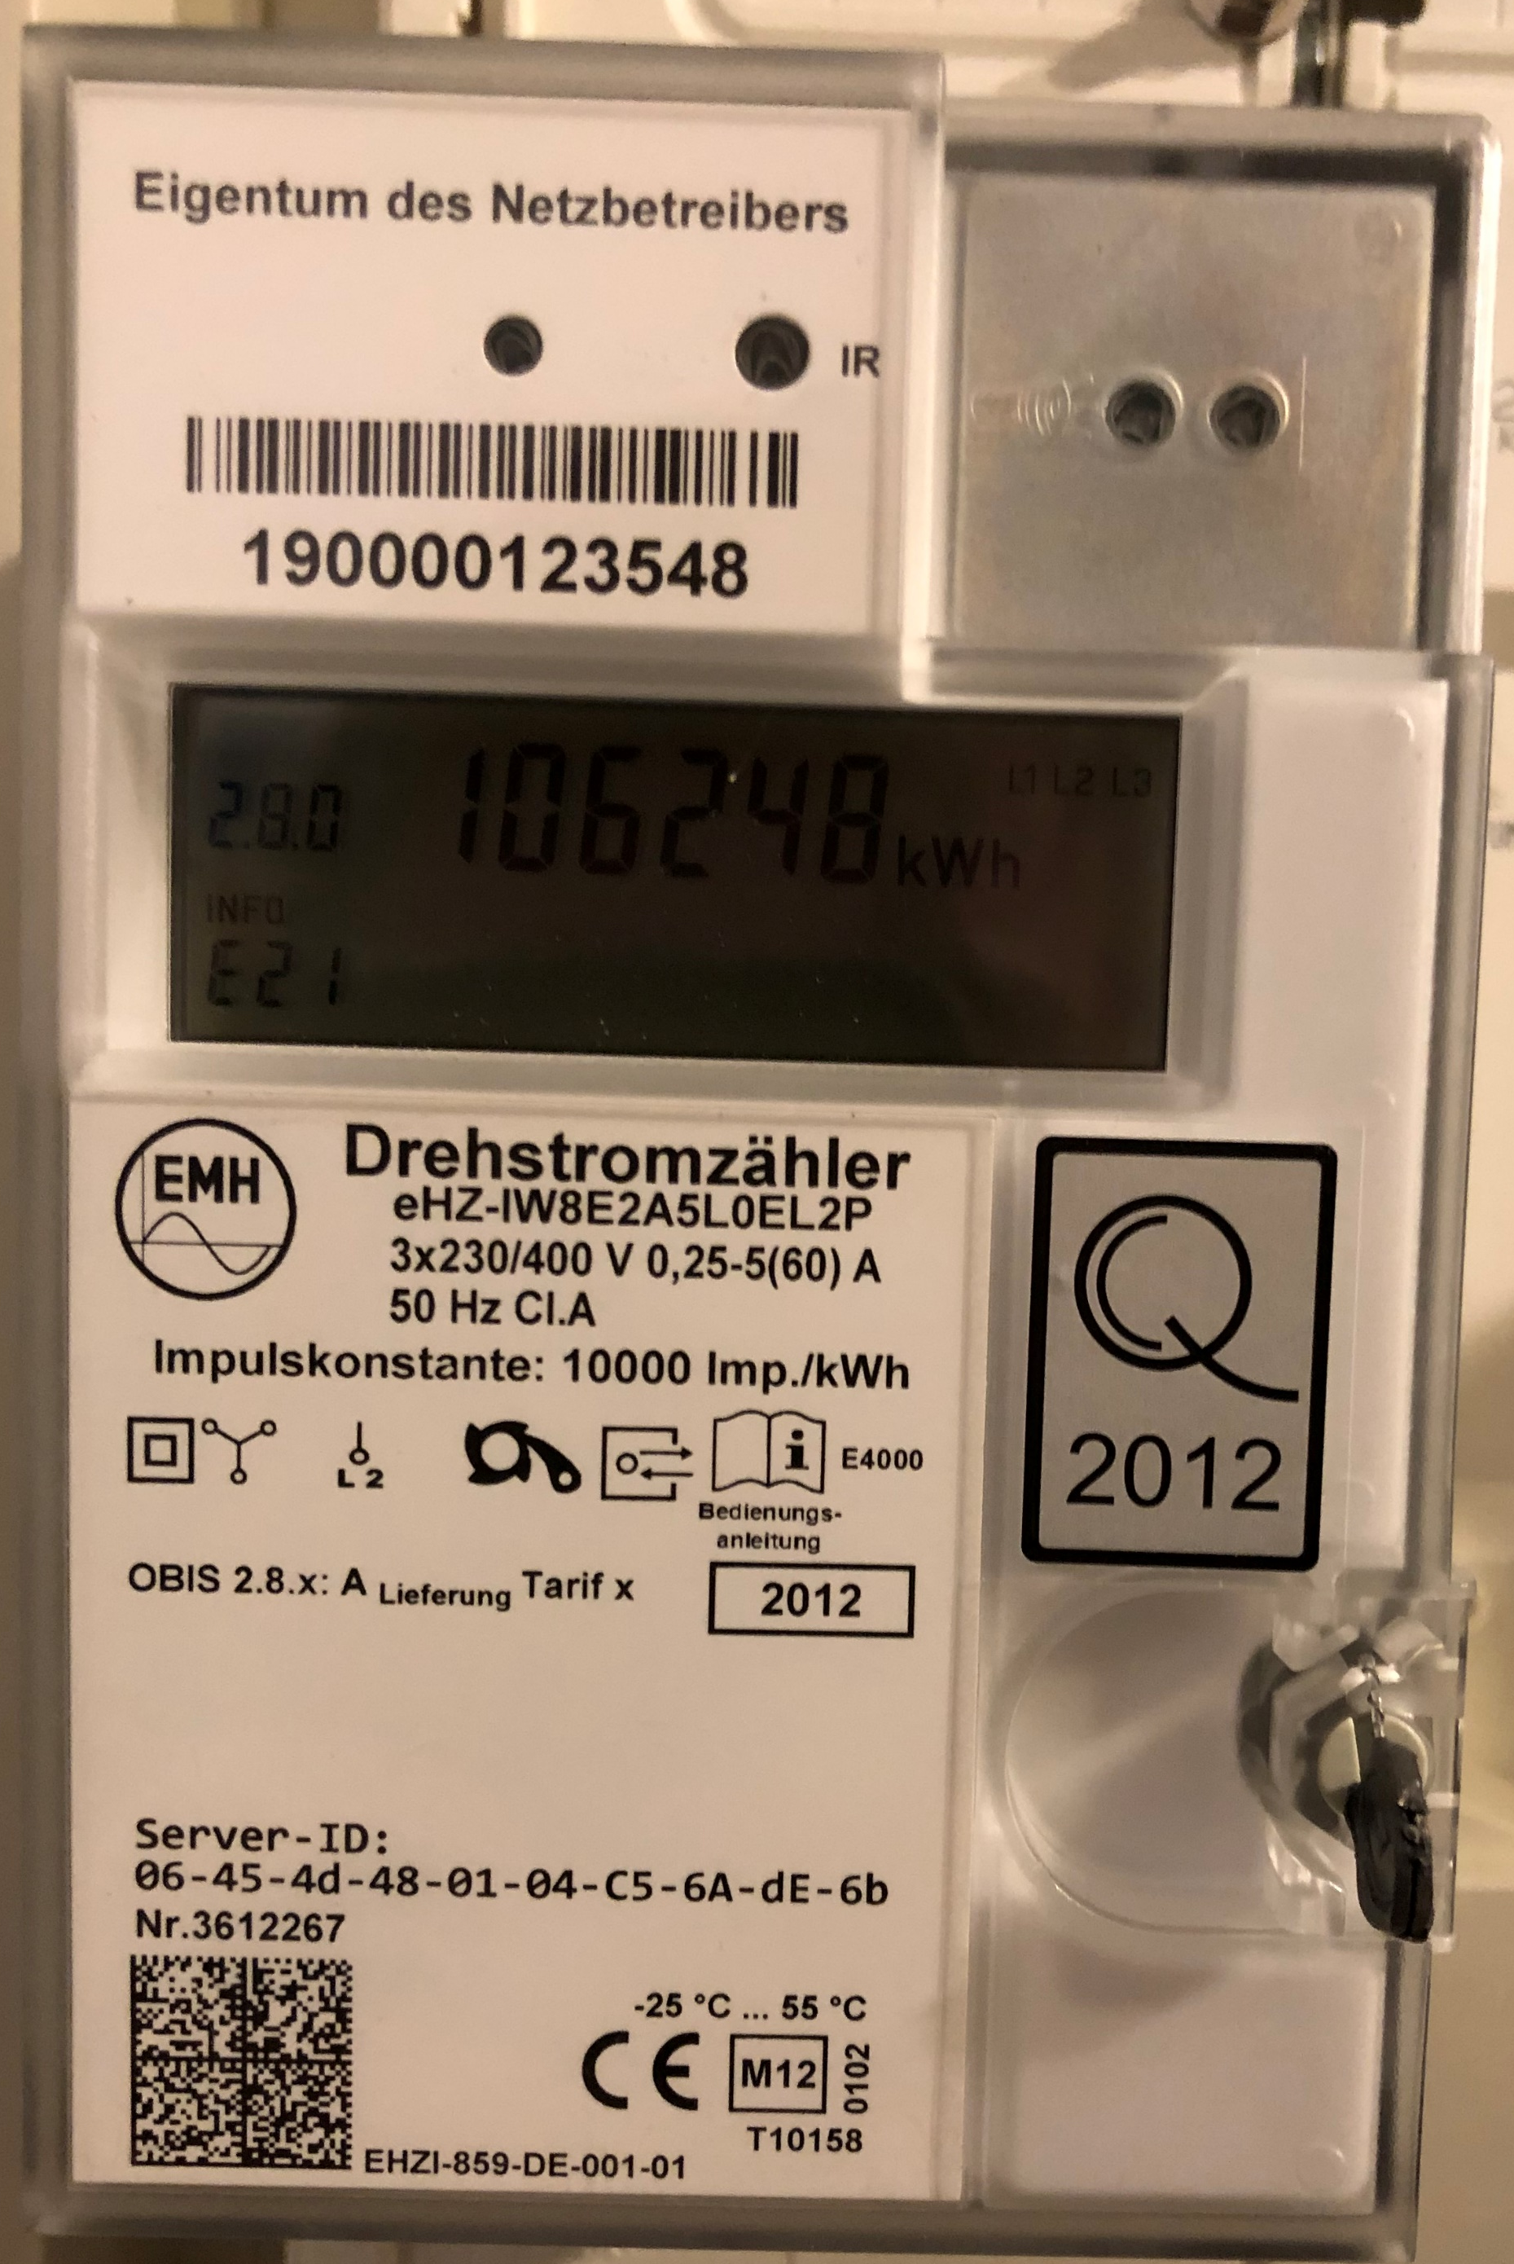
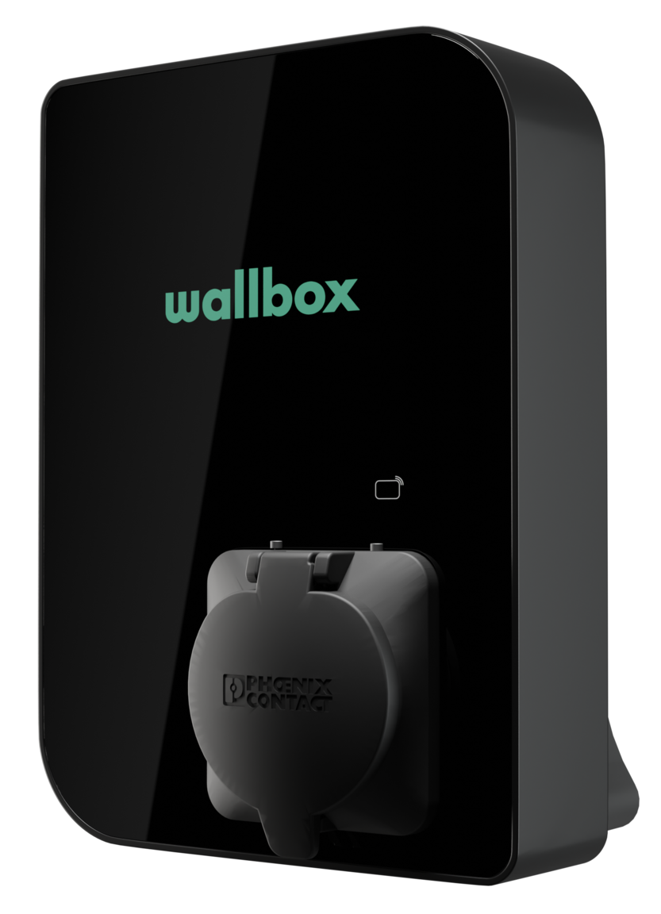
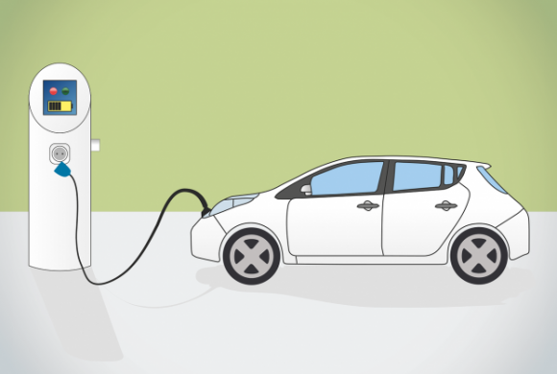



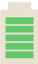
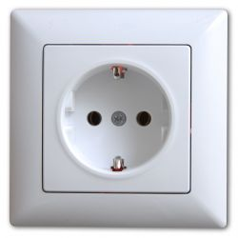
Individualverkehr (6) ProSumer (1) im Ein-/ Mehrfamilienhaus (1) und
öffentl. Gebäuden, Funktionsprinzip und Komponenten: Bausteinkasten
EVU-Netz 400 V AC
Datennetz (Internet)
Notwendige energetische
Minimal-Sanierung!
Achtung:
- keine Öl- oder Gasheizungen mehr!
- Wo möglich: Wärmenetz-Anschluss!
V2H/G
Hausnetz
Hauskraftwerk (PV auf Dach/Balkon mit Batterie), Überschussstrom ins EVU-Netz
Quelle: ISE e.V.
Fossile Wärmeerzeuger durch Wärmepumpen (z.B. Luft-Wasser / Luft-Luft) bzw. Wärmenetz ersetzen
E-Auto, zukünftig mit bidirektionalem Laden, V2H/G fürs Hausnetz und das EVU-Netz
Energiemanagement-System mit Ersatzstrom-Umschaltung für Inselbetrieb
EE-Maßnahmen sollten mit dem Energieberater bei notwendigen Instandhaltungen geplant werden
ProSumer: Im Neubau UND Bestand einsetzbar!
Energiekopplung (Produzent und Konsument): → wirtschaftliche Autarkie bis zu 80% erreichbar

Slide 14
Individualverkehr (6) ProSumer (1) im Ein- und Mehrfamilienhaus (2)
Vergleich: Energie- und Betriebskosten
Daten und Fakten
Σ 32.190
Energie (kWh/a)
Verbrauchswerte
Strom (Haushalt): 4.000 kWh/a
Auto: 12.000 km/a
Wärmebedarf: 20.000 kWh/a
Strom
Auto
20.790 kWh; 65 %
25.030 kWh; 78 %
Σ 11.400
E-Wende mit
- Wärmepumpe Luft/Wasser
- E-Auto mit Akku
Wärme
Σ 7.160
Spez. Verbrauchswerte
Auto (Verbrenner): 6,5l / 100 km
Auto (Akku): 20 kWh / 100 km
Wärmepumpe (JAZ): 4
Σ 5.779
Betriebskosten (€/a)
1.563 €, 27 %
Σ 4.216
3.089 €, 54 %
„Brennstoff“-Preise (02.08.2022)
- Strompreis: 36 € ct/kWh
- Dieselpreis: 1,90 €/l
- Heizölpreis: 1,50 €/l
Σ 2.690
Autarkiequote
mit PV und Akku: 40%
Quelle: ISE e.V.
ohne E-Wende
mit E-Wende,
ohne PV und Akku
mit E-Wende
+ PV und Akku
Neue Technologien auf der Verbraucherseite bringen den größten Einsparhub beim ProSumer!

Slide 15
Individualverkehr (6) ProSumer (1) im Ein- und Mehrfamilienhaus (3)
Vergleich: CO₂-Emmisionen
Daten und Fakten
Σ 8.840
CO₂-Emissionen (kg/a)
Verbrauchswerte
Strom (Haushalt): 4.000 kWh/a
Auto: 12.000 km/a
Wärmebedarf: 20.000 kWh/a
3.847 kg; 44 %
Strom
5.938 kg; 67 %
Spez. CO₂-Emissionen
Strommix: 0,438 kg CO₂/kWh
Diesel: 2,64 kg CO₂ /l
Heizöl: 2,64 kg CO₂ /l
Σ 4.993
Auto
Σ 2.902
Wärme
Quelle: ISE e.V.
ohne E-Wende
mit E-Wende,
ohne PV und Akku
mit E-Wende
+ PV und Akku
Auch bei den CO₂-Emissionen sind die neuen Verbraucher-Technologien der Bringer!

Slide 16
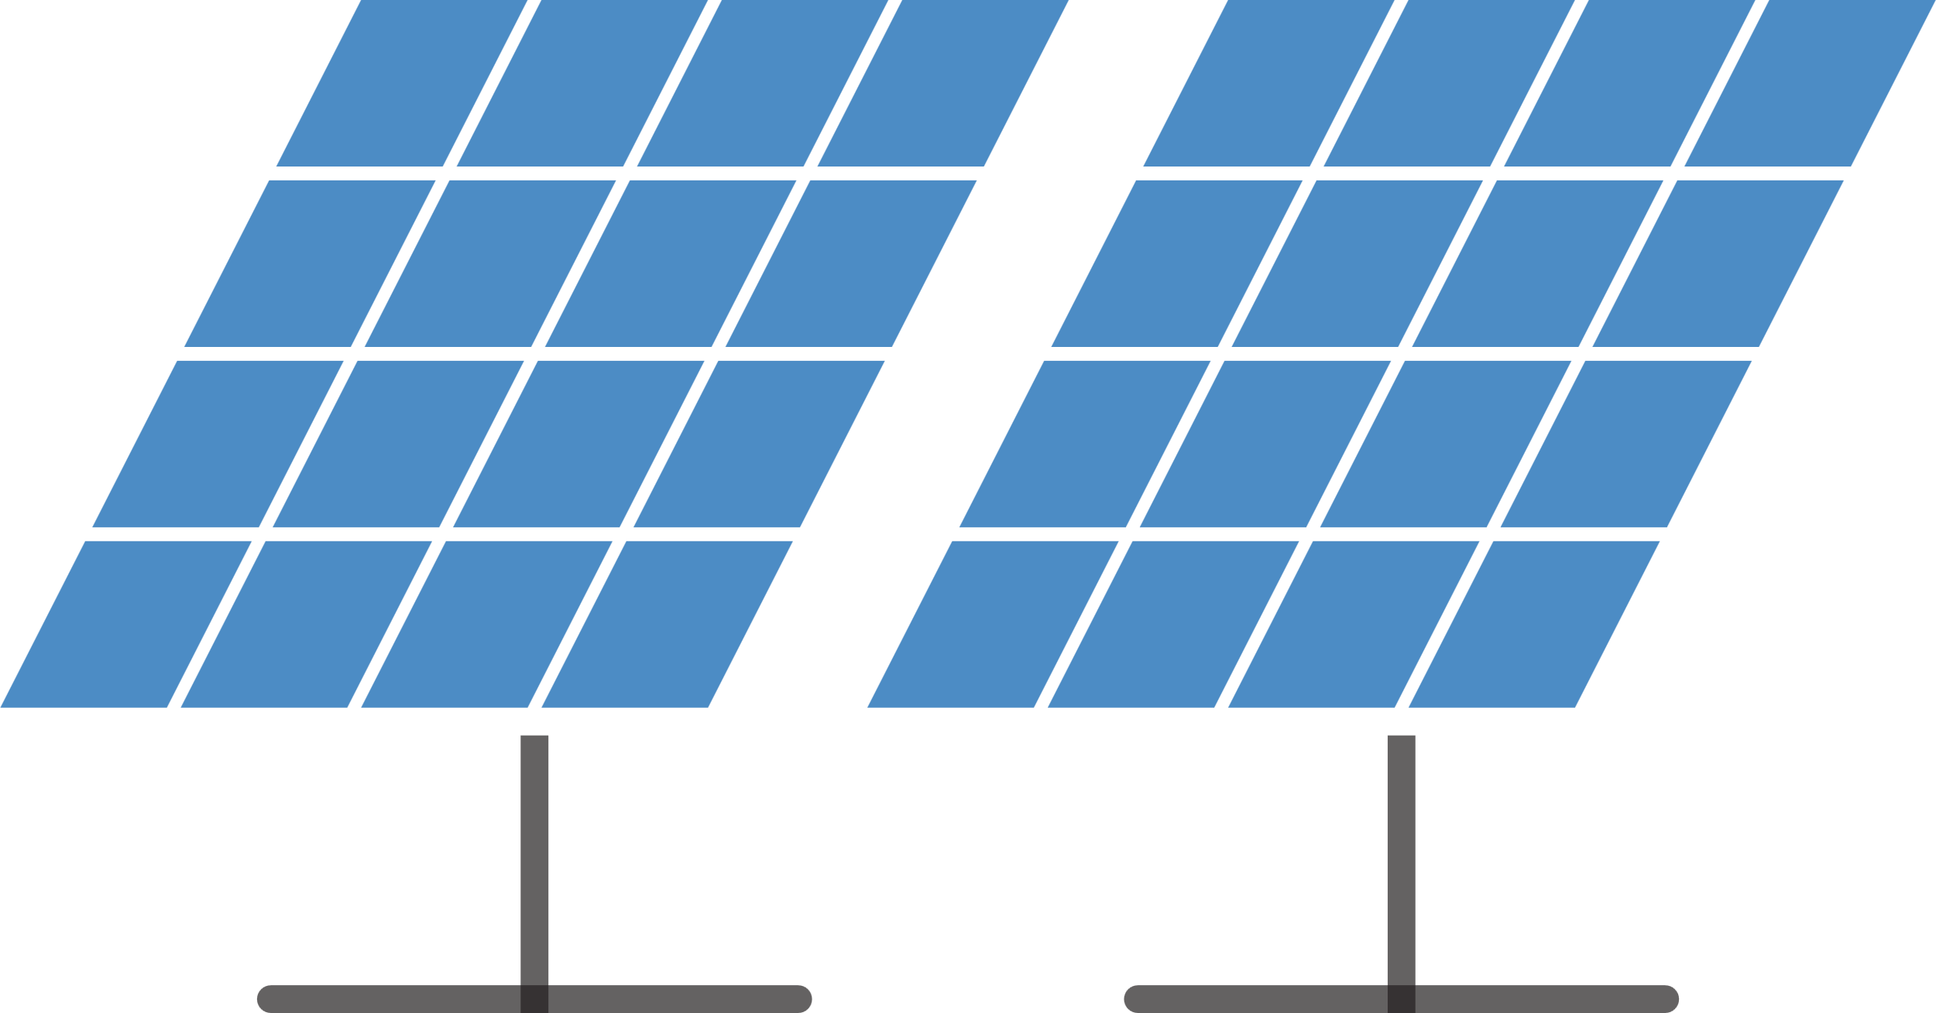




Individualverkehr (6) ProSumer (2) bei GHD und Industrie
Funktionsprinzip und Komponenten: Bausteinkasten
EVU-Netz 400 V / 20kV AC
Datennetz
notwendige
energetische Sanierung
Betriebsnetz
Quelle: ISE e.V.
Hauskraftwerk (PV auf Dächern/Parkplätzen mit Batterie), Überschussstrom ins EVU-Netz
Fossile Wärmeerzeuger durch Erneuerbare (Wärmepumpen) ersetzen, mit Wärmequellen koppeln
Produktionsmaschinen bzw. verfahrenstechnische Prozesse möglichst energieautark einbinden!
E-Autos, zukünftig mit bidirektionalem Laden, V2H/G fürs Betriebsnetz und das EVU-Netz
Energie-Management-System mit Ersatzstrom-Umschaltung für Inselbetrieb
EE-Maßnahmen sollten mit dem Energieberater bei notwendigen Instandhaltungen geplant werden
ProSumer bei GHD/Industrie: → wirtschaftlich, optimale Eigenversorgung!

Slide 17
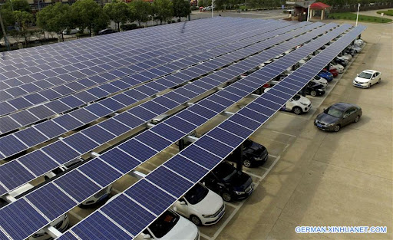
Individualverkehr (7)
PV-Anlagen auf großen Parkplätzen
7)
Parkplätze bei Industrie, bei Dienstleistern, im Gewerbe und bei Discountern bieten sich gerade dazu an mit PV-Anlagen zu überdachen, denn dort können PkW-/LkW-Akkus geladen werden. Überschussstrom wird ins Netz eingespeist.
Hier liegt ein großes Potenzial für Klimaschutz und Energiewende !

Slide 18
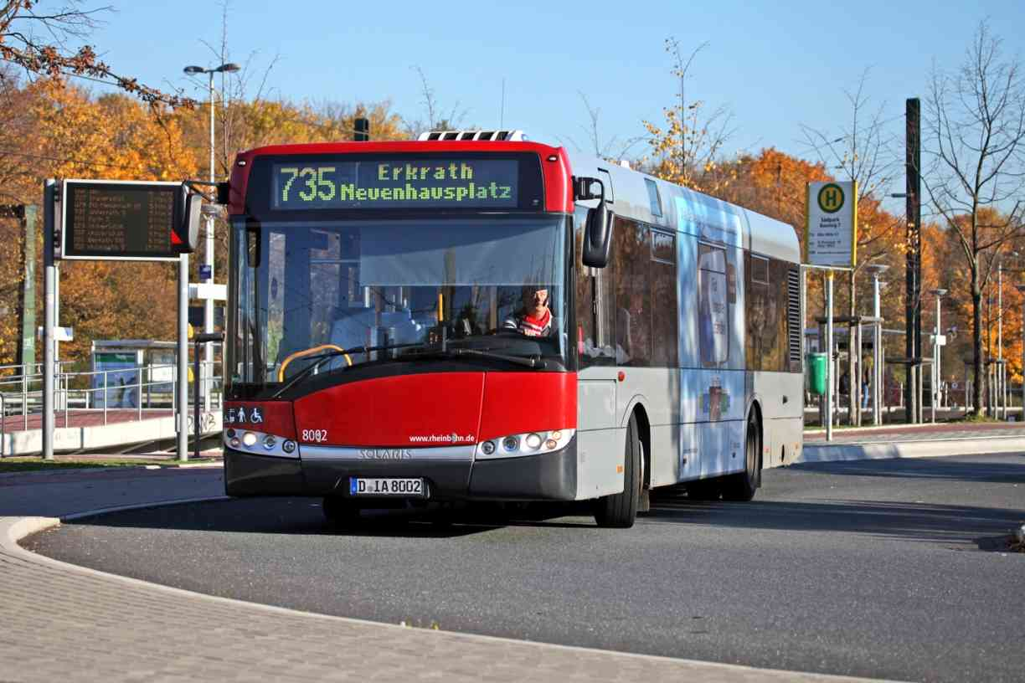
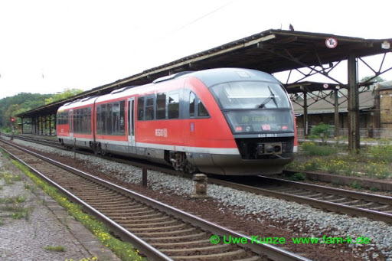
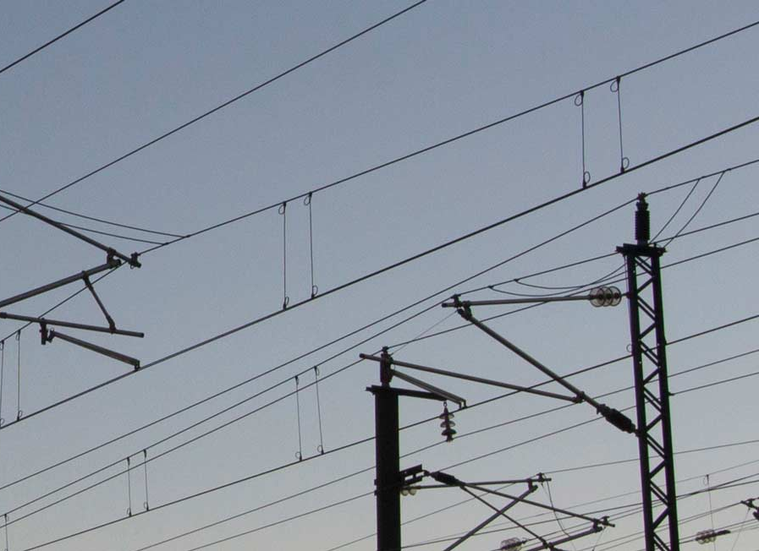
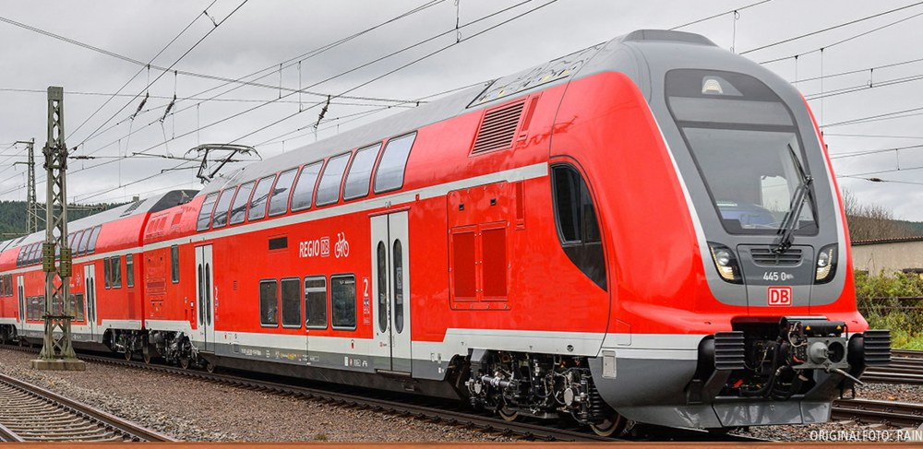
Öffentlicher Personennah-/fernverkehr (ÖPNV/ÖPFV)
Straße, Schiene
heute
2040
Diesel
Umstieg auf
Akku
Elektrifizierung
Diesel
E-Lok
Umstieg auf
Akku-Hybrid
Quelle: ISE e.V.
Home-Office als eine „normale Arbeitsmöglichkeit“ in Arbeitsgesetz einführen
Dort wo es geht, Besprechungen per Video-Konferenzen organisieren (spart Zeit, Geld, CO₂)
Umstieg vom Verbrenner auf E-Antrieb mit Akku: Wirkungsgradverbesserung von 20% (Diesel) auf 64% (Akku) bzw. 95% (Oberleitung)
Durch den kostenlosen ÖPNV (steuerfinanziert) wird die Akzeptanz drastisch erhöht und große Mengen CO₂ eingespart
Elektrifizierung des ÖPNV/ÖPNFV reduziert Lärm und Emissionen
ÖPNV ist Haupttransportmittel in der Stadt, UND im ländlichen Raum!

Slide 19
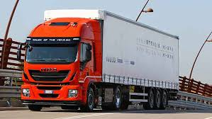
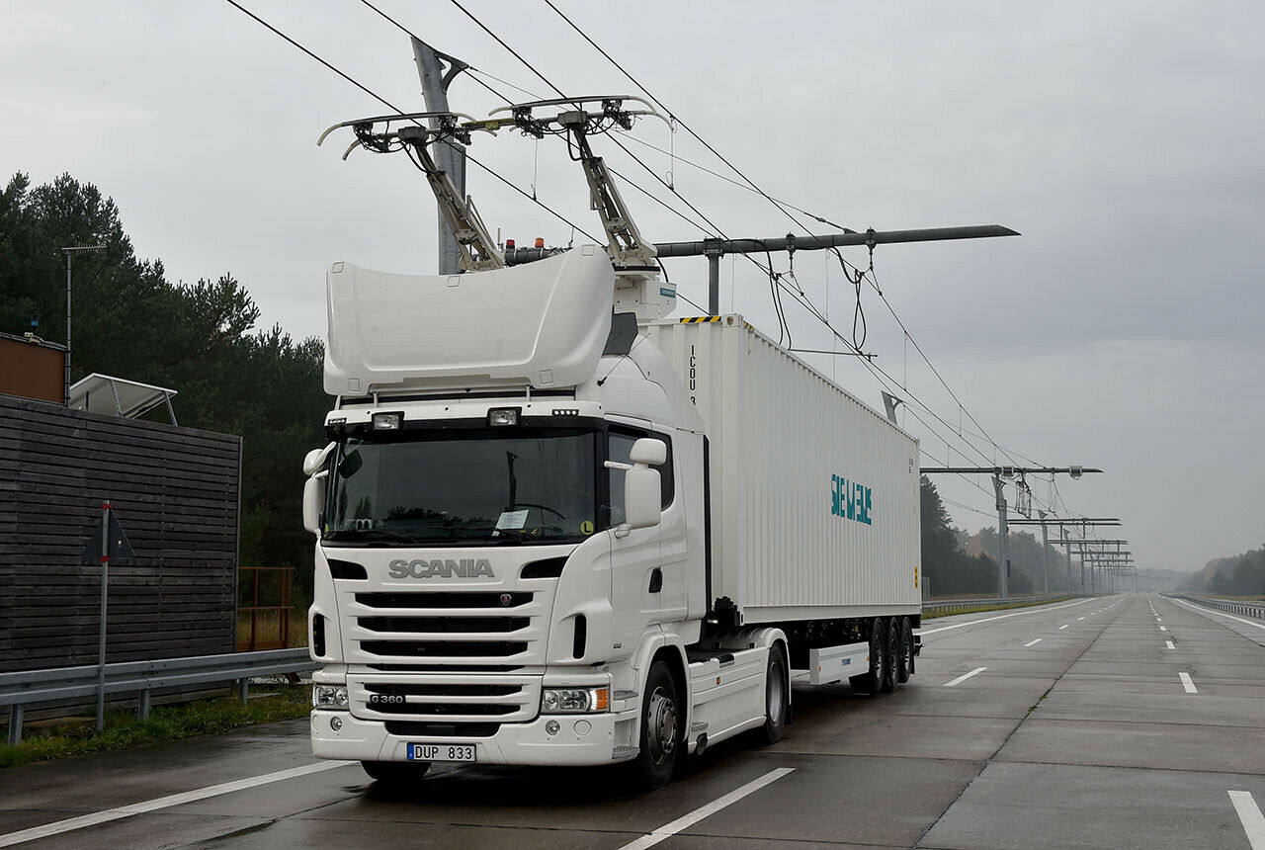
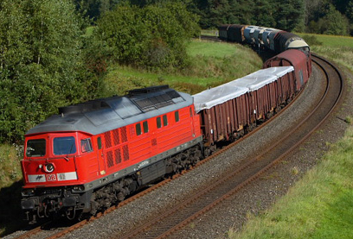
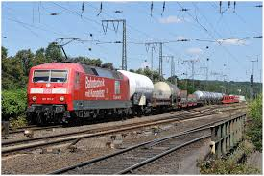
Güterverkehr
Straße, Schiene
heute
2040
Diesel
Umstieg auf
Akku
Akku-Hybrid
E-Lok
Umstieg auf
Diesel
Akku-Hybrid
Elektrifizierung
Quelle: ISE e.V.
Güter, die überall hergestellt werden können, sollten nur verbrauchernah transportiert werden.
Umstieg vom Verbrenner auf E-Antrieb mit Akku: Wirkungsgradverbesserung von 20% (Diesel) auf 64% (Akku) bzw. 95% (Oberleitung)
Der Güterverkehr sollte möglichst auf die Schiene verlegt werden
Vernetzung von Schiene und Straße muss deutlich verbessert werden (z.B. Containerumschlag)
Hier ist ein hohes Einsparpotenzial zu erwarten

Slide 20

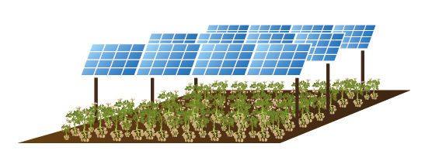
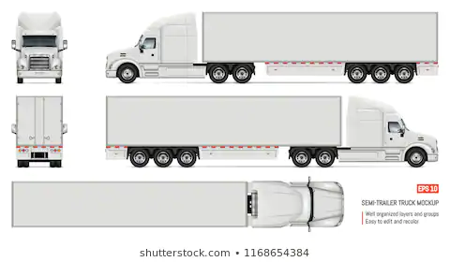

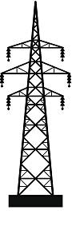
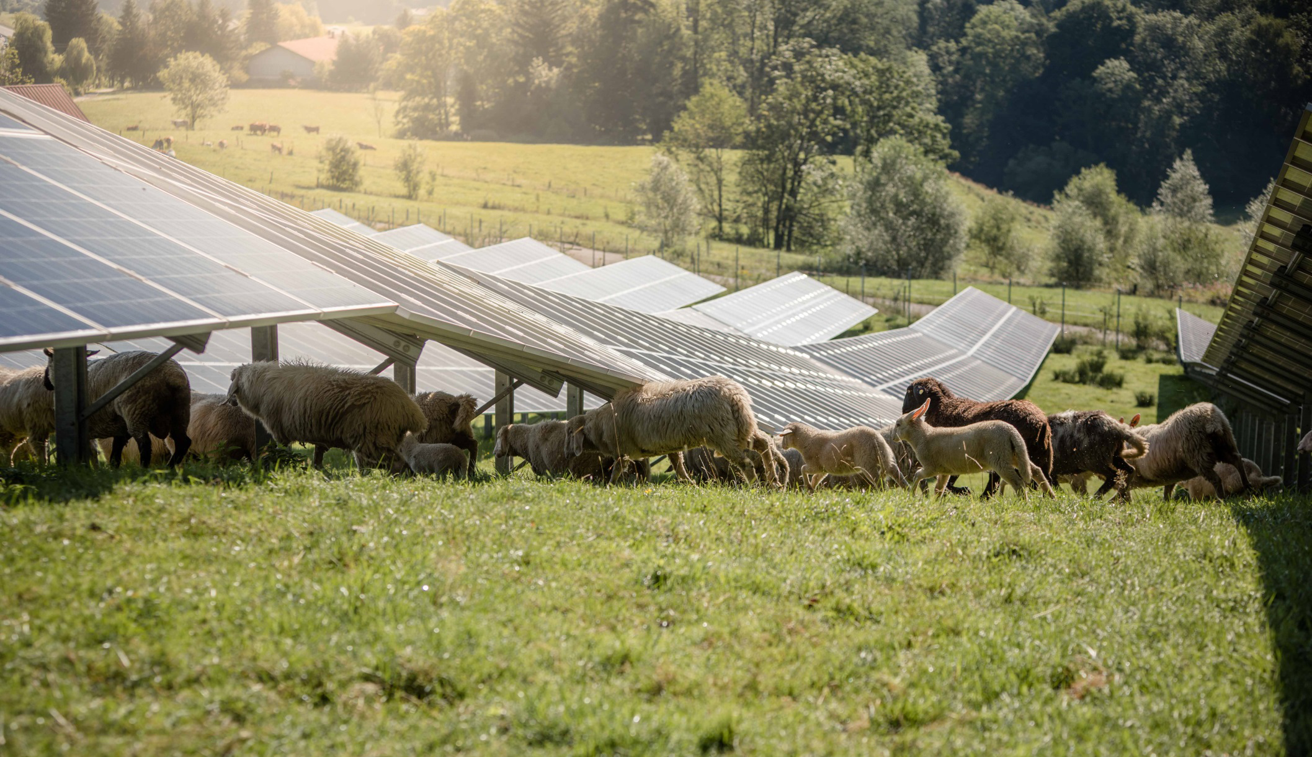
Autobahntrassen als Energietrassen nutzen
1. Windräder an beiden Seiten der Autobahn aufstellen, Atlas über Potenziale erforderlich
→ Abstandsflächen zur Besiedlung nutzen
2. PV-Freiflächen/AGRI-PV an beiden Seiten der Autobahn aufstellen
→ Infrastruktur der Windräder nutzen
3. Geeignete Autobahnspuren mit PV überdecken (406 km²)
→ Strom erzeugen und Asphalt schützen, Lärmschutz
4. PV-Gerüst mit Oberleitung für LkWs ergänzen
→ PV-Gerüst vielfältig nutzbar machen
Quelle: ISE e.V.
5. Neubau von Hochspannungsleitungen an Autobahnen platzieren
→ Energietrassen bündeln und vervollständigen
Autobahntrassen maximal synergetisch nutzen, „Nebenwirkungen“ zusammenlegen!
Wo könnte eine Pilotanlage gebaut werden? In der Südpfalz?
Notes:
Die Energiewende hat mehrere Dimensionen:
- ökologische
- klimatische
- wirtschaftliche
Sicherheitstechnische
Wir kaufen die fossilen Energieträger aus Staaten, die es mit den Menschenrechten nicht so ernst nehmen. Saudi-Arabien z.B. kauft mit den Öl-Dollars Waffen (auch von uns) um diese dann bei ihren Konflikten einzusetzen. Mit all den Folgen, die wir täglich im Fernsehen beobachten können.
Wollen wir das?

Slide 21
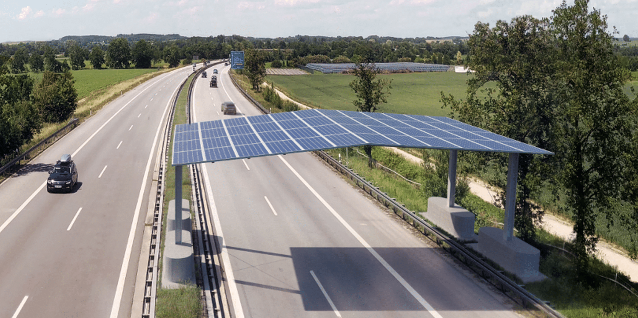
So könnte es aussehen, das Solardach für die Autobahn (1)
Quelle: pv magazine vom 26.05.2021, „Fraunhofer ISE und Partner erproben Photovoltaik-Dach über der Autobahn“
Auf der A 81 bei der Rastanlage Hegau-Ost (Bodensee) wird eine Pilotanlage gebaut
Notes:
Die Energiewende hat mehrere Dimensionen:
- ökologische
- klimatische
- wirtschaftliche
Sicherheitstechnische
Wir kaufen die fossilen Energieträger aus Staaten, die es mit den Menschenrechten nicht so ernst nehmen. Saudi-Arabien z.B. kauft mit den Öl-Dollars Waffen (auch von uns) um diese dann bei ihren Konflikten einzusetzen. Mit all den Folgen, die wir täglich im Fernsehen beobachten können.
Wollen wir das?

Slide 22
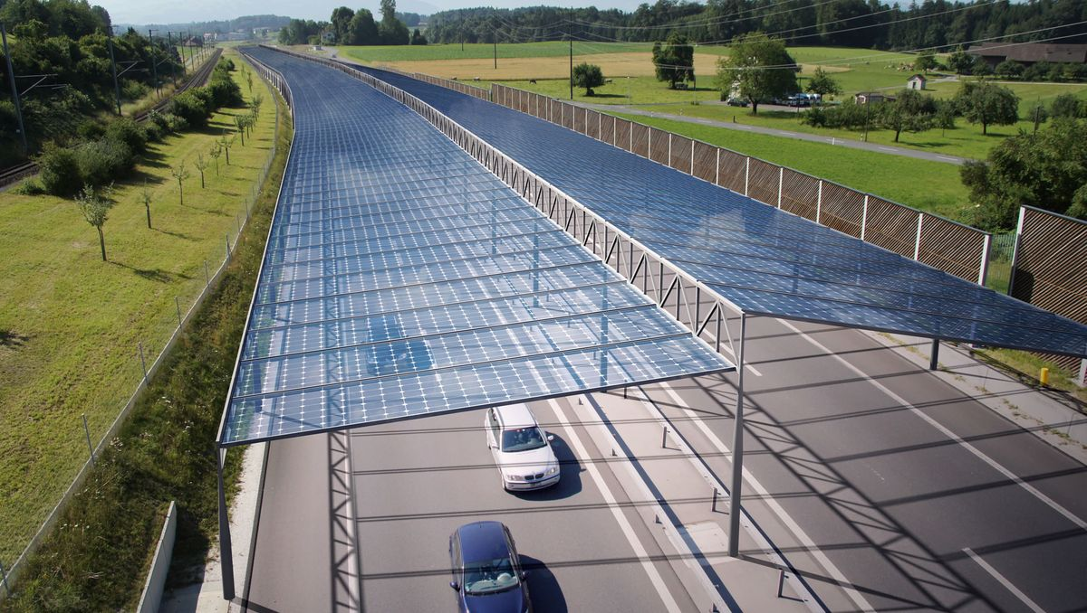
So könnte es aussehen, das Solardach für die Autobahn (2)
8)
AIT (Foto: LABOR3 Architektur GmbH), kofinanziert durch das BMDV
Quelle: x) Quellenliste
In Österreich wird eine Pilotanlage gebaut!
Notes:
Die Energiewende hat mehrere Dimensionen:
- ökologische
- klimatische
- wirtschaftliche
Sicherheitstechnische
Wir kaufen die fossilen Energieträger aus Staaten, die es mit den Menschenrechten nicht so ernst nehmen. Saudi-Arabien z.B. kauft mit den Öl-Dollars Waffen (auch von uns) um diese dann bei ihren Konflikten einzusetzen. Mit all den Folgen, die wir täglich im Fernsehen beobachten können.
Wollen wir das?

Slide 23
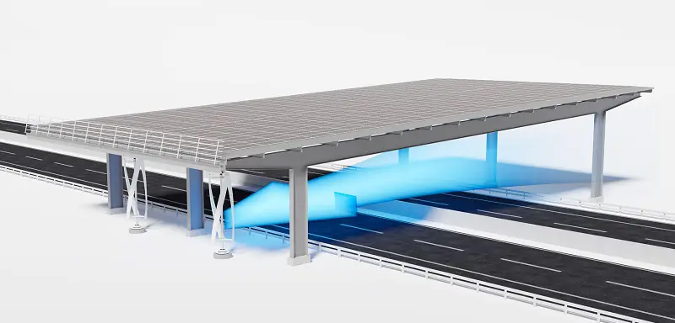
So könnte es aussehen, das Solardach für die Autobahn (3)
mit Windrädern
9)
Quelle: x) Quellenliste
In der Schweiz wird auch eine Pilotanlage gebaut!
Notes:
Die Energiewende hat mehrere Dimensionen:
- ökologische
- klimatische
- wirtschaftliche
Sicherheitstechnische
Wir kaufen die fossilen Energieträger aus Staaten, die es mit den Menschenrechten nicht so ernst nehmen. Saudi-Arabien z.B. kauft mit den Öl-Dollars Waffen (auch von uns) um diese dann bei ihren Konflikten einzusetzen. Mit all den Folgen, die wir täglich im Fernsehen beobachten können.
Wollen wir das?

Slide 24
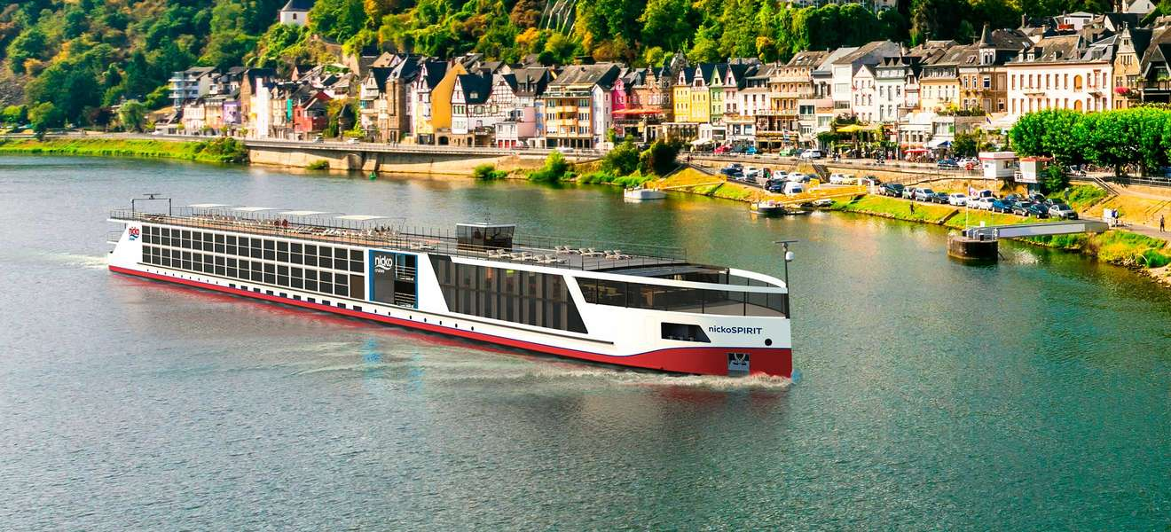
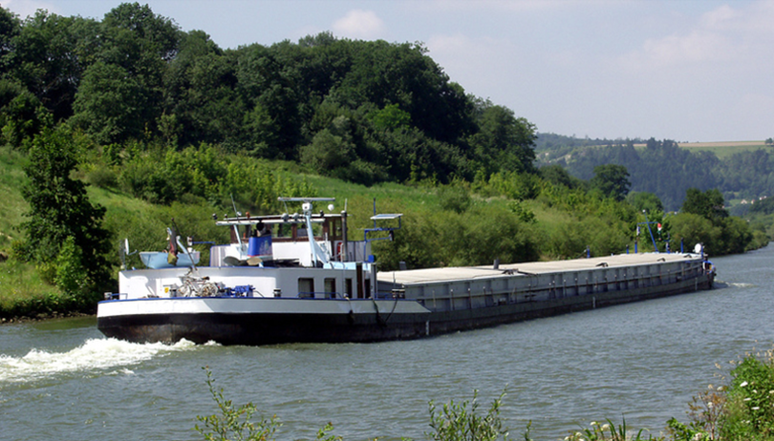
Schiffsverkehr (1)
Binnenschifffahrt: Personen, Güter
heute
2040
Akku
Personen
Umstieg auf
Diesel
Akku, H₂
Diesel
Güter
Diesel
Umstieg auf
Akku
Akku, H₂
Quelle: ISE e.V.
Güter, die überall hergestellt werden können, sollten nur verbrauchernah transportiert werden.
Umstieg vom Verbrenner auf E-Antrieb mit Akku: Wirkungsgradverbesserung von 20% (Diesel) auf 64% (Akku)
Verbesserung der Vernetzung von Schiffsverkehr, Schiene und Straße (z.B. Containerumschlag)
Auch die Binnenschifffahrt muss fossilfrei werden!

Slide 25
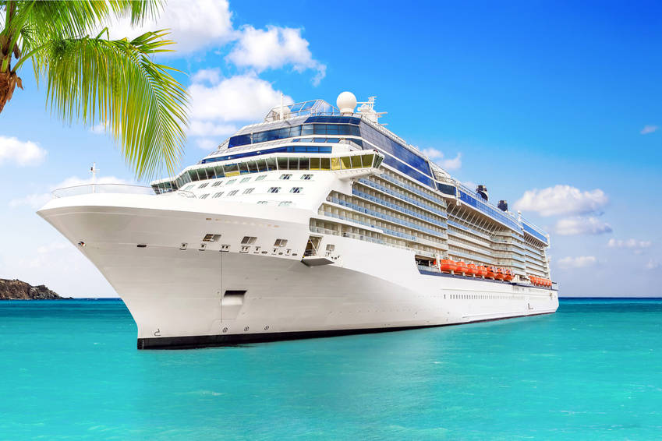
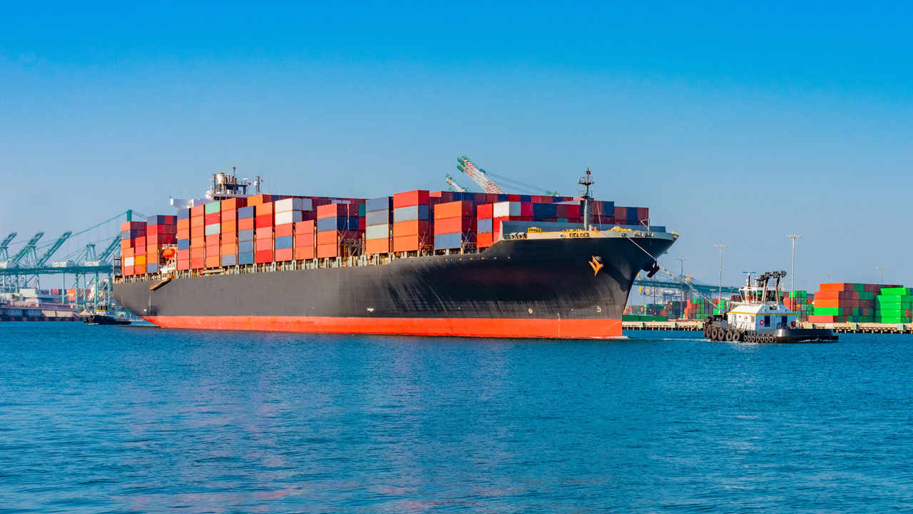
Schiffsverkehr (2)
Hochseeschifffahrt: Personen, Güter
heute
2040
Schweröl
Personen
Umstieg auf
H₂, NH₃,SynFuel
Schweröl
H₂, NH₃,SynFuel
Umstieg auf
Güter
Quelle: ISE e.V.
Güter, die überall hergestellt werden können, sollten nur verbrauchernah transportiert werden
Auf Erdbeeren an Weihnachten sollte verzichtet werden! → Saisonale heimische Früchte.
Hochseeschiffe müssen in Häfen mit Landstrom versorgt werden!
Verbesserung der Vernetzung von Schiffsverkehr, Schiene und Straße (z.B. Containerumschlag)
Schweröl und andere fossile Brennstoffe, müssen in der Hochseeschifffahrt zum Tabu werden!

Slide 26
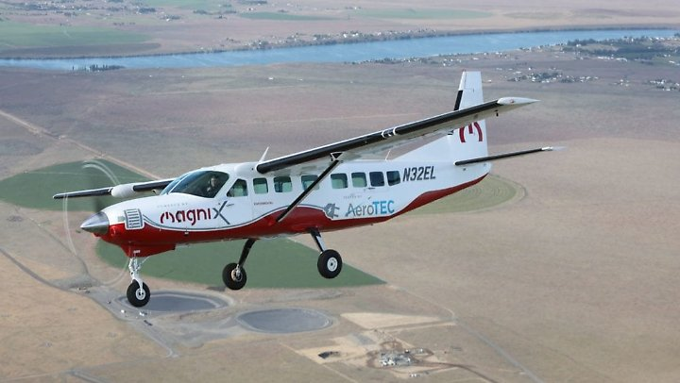
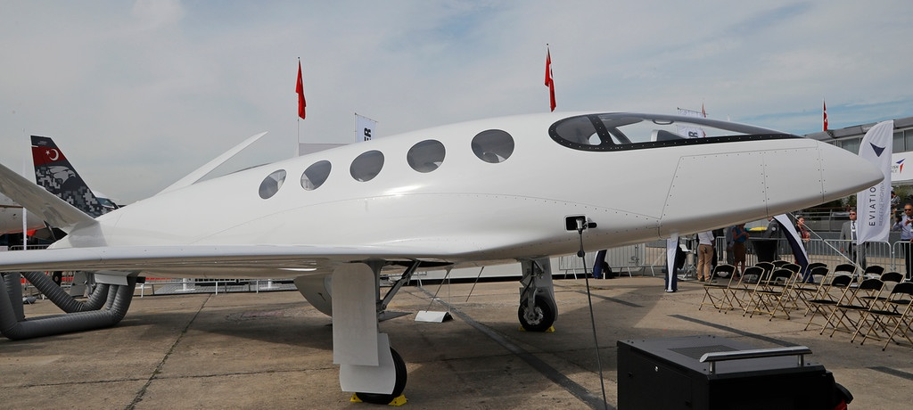
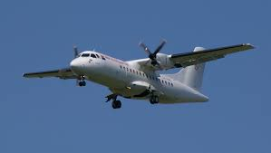
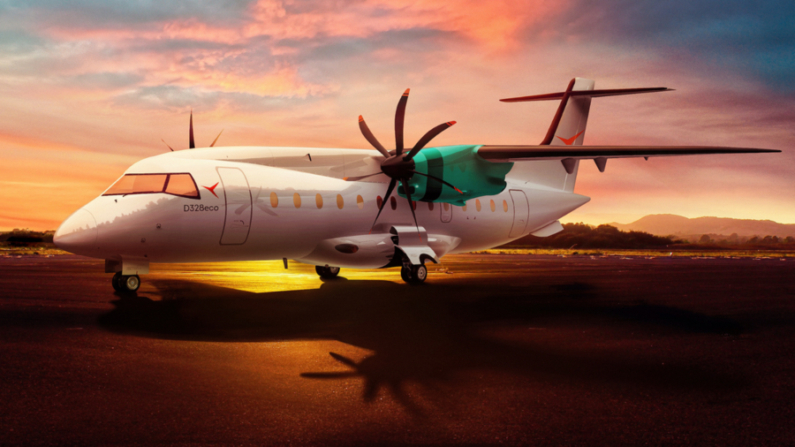
Luftverkehr (1)
Kurzstrecken
heute
2040
Städteverbindung D
Umstieg auf
Benzin
Akku
Städteverbindung EU
Umstieg auf
Kerosin
Akku
Quelle: ISE e.V.
Im innerdeutschen Bereich sollte vollständig auf die Bahn umgestiegen werden!
Auch im europäischen Bereich <1000 km sollte vollständig auf die Bahn umgestiegen werden!
Kurzstreckenflüge sollten der Notfallrettung vorbehalten sein!

Slide 27
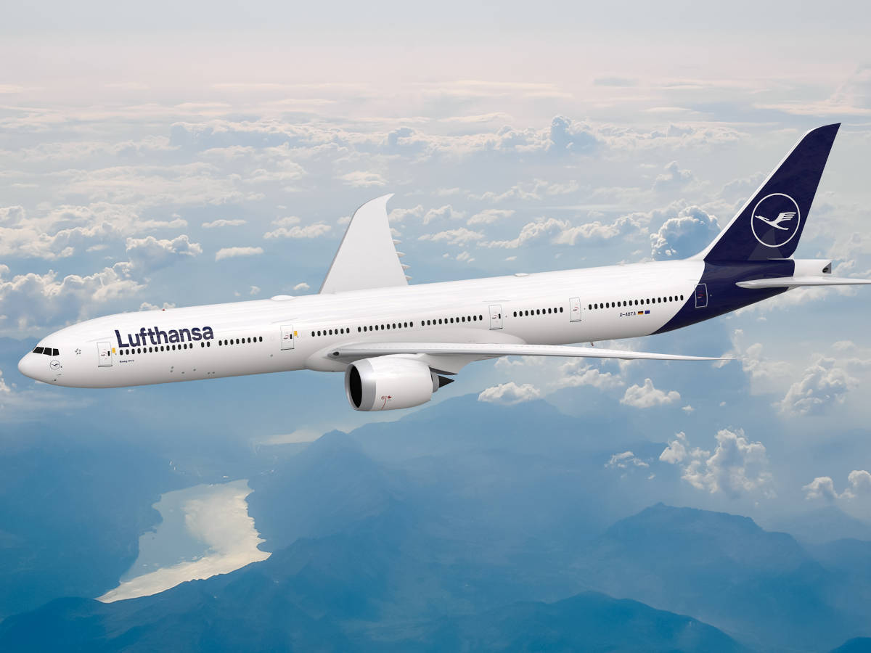
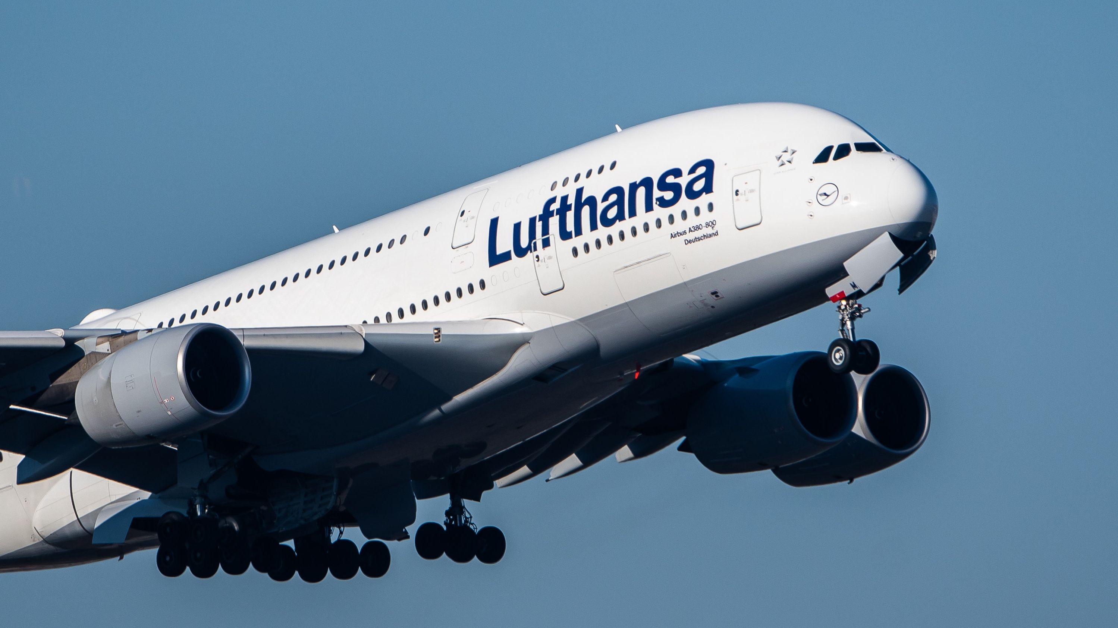
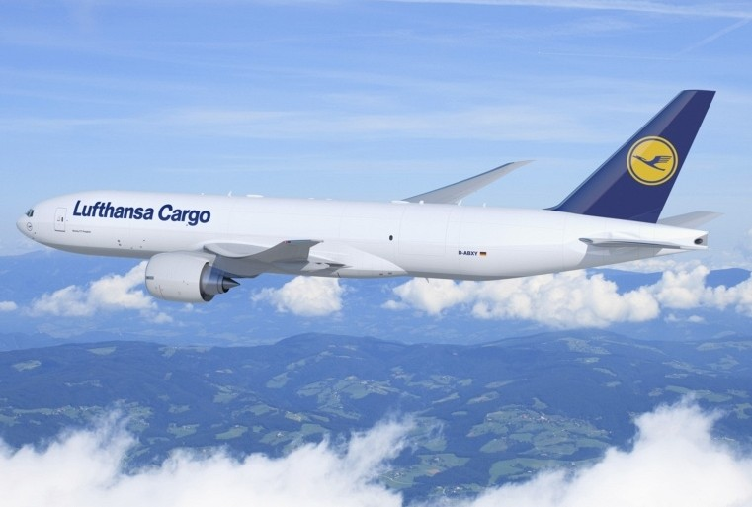
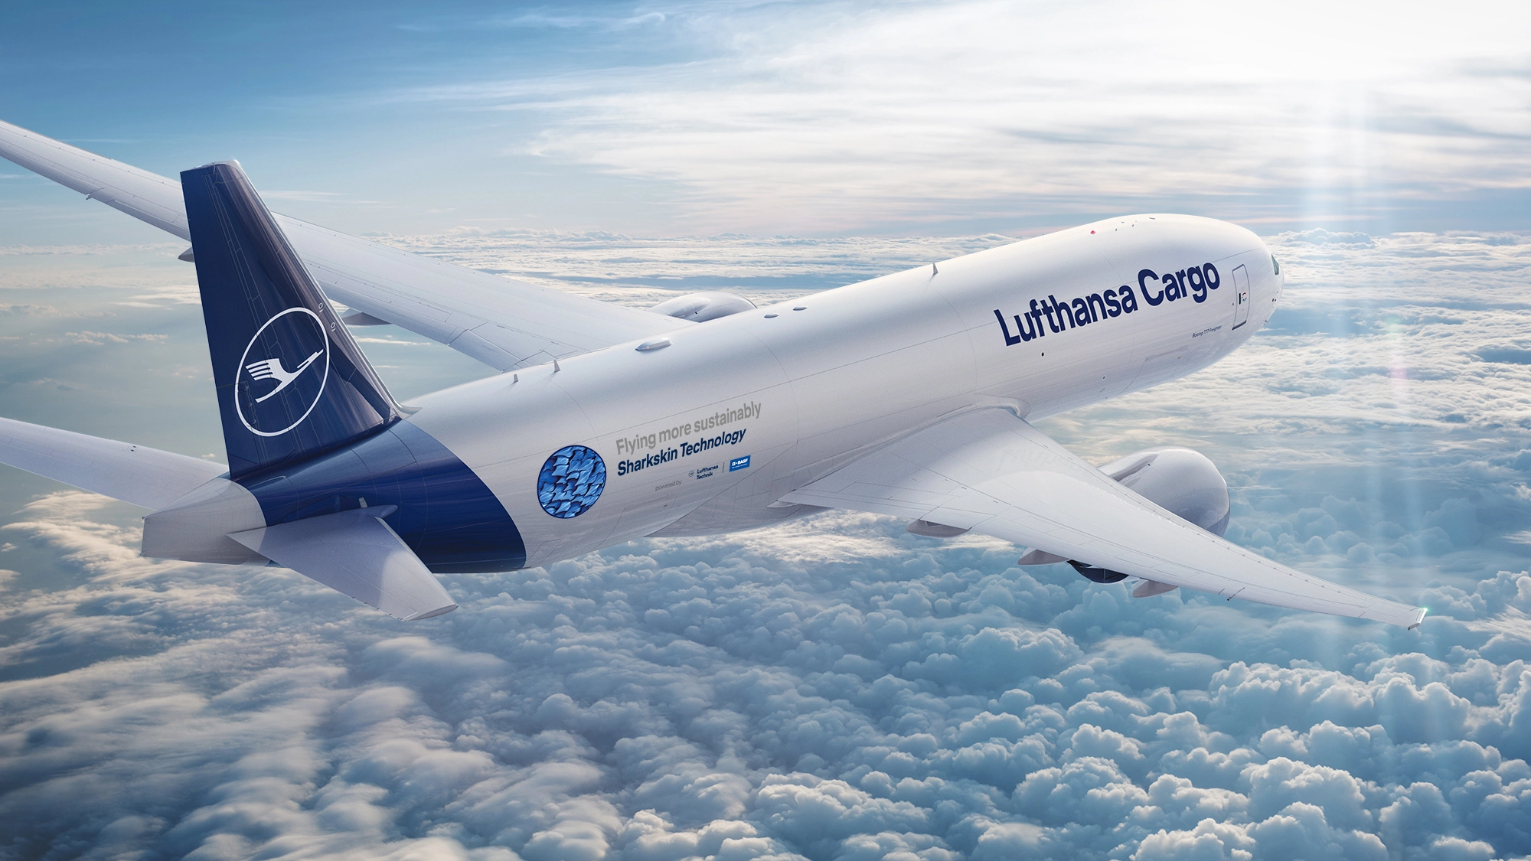
Luftverkehr (2)
Mittel- und Langstrecken: Personen, Güter
heute
2040
Kerosin
Kerosin
H₂, SynFuel
Personen
Umstieg auf
Kerosin
Güter
Umstieg auf
H₂, SynFuel
Quelle: ISE e.V.
Güter, die überall hergestellt werden, sollten nur verbrauchernah transportiert werden
Auf Erdbeeren an Weihnachten sollte verzichtet werden! → Saisonale heimische Früchte.
Auch im Luftverkehr muss der „Treibstoff“ versteuert werden, keine Privilegien!
Verbesserung der Vernetzung von Flugverkehr, Schiene und Straße (z.B. Containerumschlag)
Auch bei Mittel- und Langstrecken müssen fossile Brennstoffe verbannt werden!

Slide 28
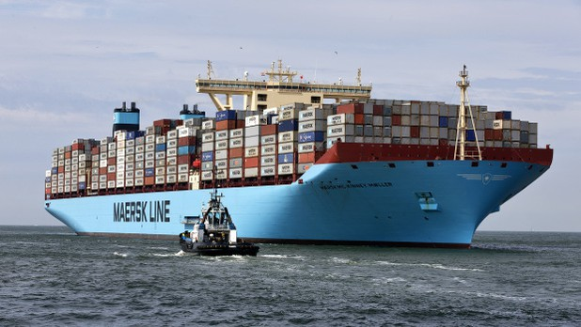
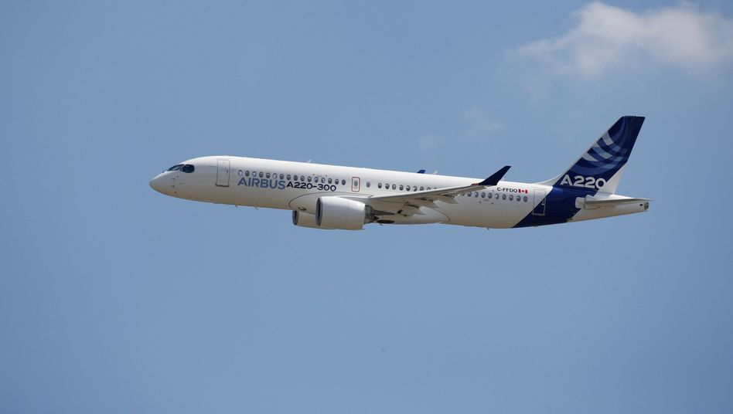
Mobilitätswendewende
Zusammenfassung
heute
2040
Individual-
verkehr
Verbrenner
Radwege
Diesel
Diesel
E-Lok
ÖPNV
kostenloser
ÖPNV
Akku
Akku-Hybrid
Güter-
verkehr
E-Lok
Diesel
Diesel
Akku
Akku-Hybrid
Schweröl
Diesel
Diesel
H₂, NH₃,SynFuel
H₂
Schiffs-
verkehr
Landstrom
Akku
H₂, SynFuel
Luft-
verkehr
Treibstoff wird
versteuert
Kerosin
Akku (Kleinflugzeuge)
Quelle: ISE e.V.
Ein vielfältiger Endverbrauchersektor mit hoher Relevanz für die Transformation!
Notes:
Die Energiewende hat mehrere Dimensionen:
- ökologische
- klimatische
- wirtschaftliche
Sicherheitstechnische
Wir kaufen die fossilen Energieträger aus Staaten, die es mit den Menschenrechten nicht so ernst nehmen. Saudi-Arabien z.B. kauft mit den Öl-Dollars Waffen (auch von uns) um diese dann bei ihren Konflikten einzusetzen. Mit all den Folgen, die wir täglich im Fernsehen beobachten können.
Wollen wir das?

Slide 29
Wasserstoff in der Mobilität
In fast allen Verkehrsmitteln gelingt die Umstellung von fossilen Brennstoffen auf Strom (Akku). Das ist sowohl privat- als auch volkswirtschaftlich die günstigere Lösung hinsichtlich Fahrzeug und Infrastruktur sowohl bei der Investition als auch im Betrieb.
2)
Bei sehr großen Transportstrecken und hohen Lasten wie in der Hochseeschifffahrt und im Fernflugbereich kommt die Akku-basierte Technik an seine Grenzen. Hier ist die grüne wasserstoffbasierte Technologie die richtige Lösung.

Slide 30
Fazit
Der Verkehr hat unter den Endenergieverbrauchssektoren nicht nur den größten Energiebedarf, sondern er ist auch einer der größten Schadstoff-Emittenten. Da die THG-Emissionen bei diesem Sektor in den letzten Jahren eher gestiegen als reduziert wurden, sind wirksame Maßnahmen zur THG-Reduktion dringend erforderlich!
Mobilitätswende bedeutet mehr als Dekarbonisierung der einzelnen Verkehrsarten, sondern auch eine
- Verhaltensänderung bei ihrer Nutzung (Fahrrad, ÖPNV, Car-Sharing, Home-Office)
- Sektorkopplung von Energieerzeugung und -Verbrauch: „ProSumer“
Durch die Mobilitätswende werden
- hohe volkswirtschaftliche Kosten beim Energieverbrauch eingespart
- durch nachhaltige Investitionen werden Wertschöpfung und Arbeitsplätze geschaffen
Durch den Umstieg von Verbrennern auf E-Mobilität mit Akkus erhöht sich der Gesamtwirkungsgrad (von der Erzeugung bis zur Antriebsachse) von 20% auf 64%! Das bedeutet eine volkswirtschaftliche Einsparung von 45%!
Um die Akzeptanz in der Bevölkerung zu erreichen, müssen die vielfältigen
Vorteile der Mobilitätswende noch deutlicher herausgestellt und kommuniziert werden.

Slide 31
Quellen
MW | Quelle
1 | Lesch, Kamphausen, 2018, Penguin Verlag München: Taschenbuch: "Wenn nicht jetzt, wann dann?"
2 | EUROAKTIV.com 2021: „Clean Hydrogen Partnership“ signalisiert Abkehr von Wasserstoffautos
3 | Haufe Finance Office: Prolf-Rüdige Radeisen "Beförderungsleistungen / 3.4.2 Grenzüberschreitende Beförderung im Drittlandsverkehr"
4 | Europäischer Rat 2021 Consilium: „Fit für 55“ - Der EU-Plan für den grünen Wandel
5 | BMU 2021: Repirt: "Effizienz und Kosten: Lohnt sich der Betrieb eines Elektroautos?"
6 | ICCT 2021: ACT SHEET EUROPE: "Klimabilanz von elektrischen und verbrennungsmotorischen Pkw"
7 | De Lorean Power: Studie: Nutzung von Industrie- und Gewerbeparkplätzen zur Erzeugung von erneuerbarer Energie
8 | Kleine Zeitung, Österreich 2020: Report: "Überdachte Fahrbahnen: Österreichische Forscher wollen Autobahnen für Solarenergie nutzbar machen"
9 | pv-magazine 2021: Report: "EnergyPier-Kombi-Kraftwerk: Autobahn für Photovoltaik und Windstrom nutzen"

Slide 32

!100% !
Kern-Team
Wolfgang Thiel
Wolfgang Fedderken
Prof. Dr. Karl Keilen
Dr. Gerhard Lausterer
Michael Linder
2040
Wolfgang Thiel, Vorsitzender
Initiative Südpfalz-Energie (ISE e.V.)
www.i-suedpfalz-energie.de/
Tel.: +49 172 7419812
eMail: wolfgang@thiel-wt.de

